Slide 1
Bildergeschichten – Methodische Hinweise
Einheit | Themenbereich | Methoden | Sozialform
Heranführung: Bildergeschichten Eltern-Kind-Geschichte: Frühsport
1 | Einleitung zur Bildergeschichte | Modelltexte; Think, Pair, Share | Partnerarbeit
Übungsmaterial
2 | Aufbau einer Bildergeschichte | Zuordnungsaufgabe | Einzelarbeit oder Partnerarbeit
3 | Satzanfänge | Modelltext; Zuordnungsaufgabe; Lückentext | Einzelarbeit oder Partnerarbeit
4 | Wortschatzarbeit | Zuordnungsaufgabe | Einzelarbeit
5 | Konjunktionen | Lückentext | Einzelarbeit oder Partnerarbeit
6 | Wörtliche Rede | Modelltexte | Partnerarbeit
Schreibprozess: Eltern-Kind-Geschichte (Unterschrift)
7 | Planen einer Bildergeschichte | Planungstabelle | Einzelarbeit; Partnerarbeit
8 | Schreiben einer Bildergeschichte | Modellierung | Einzelarbeit oder Partnerarbeit
9 | Feedback geben | Modellierung; Feedbackbogen; Feedback-Konferenz | Einzelarbeit; Partnerarbeit; Gruppenarbeit
10 | Überarbeiten einer Bildergeschichte | Feedbackbogen | Einzelarbeit oder Partnerarbeit
Auf der Rückseite geht es weiter…
1

Slide 2
Einheit | Themenbereich | Methoden | Sozialform
Schreibprozess: Eltern-Kind-Geschichte (Baum)
11 | Planen einer Bildergeschichte | Planungstabelle | Einzelarbeit; Partnerarbeit
12 | Schreiben einer Bildergeschichte | Modellierung | Einzelarbeit oder Partnerarbeit
13 | Feedback geben | Feedbackbogen; Feedback-Konferenz | Einzelarbeit; Partnerarbeit; Gruppenarbeit
14 | Überarbeiten einer Bildergeschichte | Feedbackbogen | Einzelarbeit oder Partnerarbeit
2

Slide 3
Informationen für die Lehrperson
Optionales Material
Plakat: "Der Schreibprozess“ | Viele SuS sind schwer zu motivieren, wenn es darum geht, einen Text zu überarbeiten. Das Plakat „Der Schreibprozess“ kann verwendet werden, um die SuS für die Überarbeitungsphase zu sensibilisieren. Das Plakat zeigt, wo sie sich befinden und welche Schritte noch ausstehen. Die Lehrkraft kann Magnete oder Wäscheklammern in dem Rechteck anbringen, in dem sich die SuS im Schreibprozess befinden, um sie visuell daran zu erinnern, was noch vor ihnen liegt. Es werden zwei Varianten dieses Plakats angeboten.
Kriterienfächer | Für erfolgreiches Schreiben ist es wichtig, sich die Kriterien einer Textsorte in Erinnerung zu rufen. Der Kriterienfächer ist ein flexibles Hilfsmittel, das entweder als Gedächtnisstütze für SuS in der ersten Entwurfsphase oder beim Feedback zu einem Text eingesetzt werden kann. In der Feedback-Phase kann der Fächer entweder für Peer-Feedback oder Selbst-Feedback als Alternative zum Feedbackbogen verwendet werden.
3

Slide 5
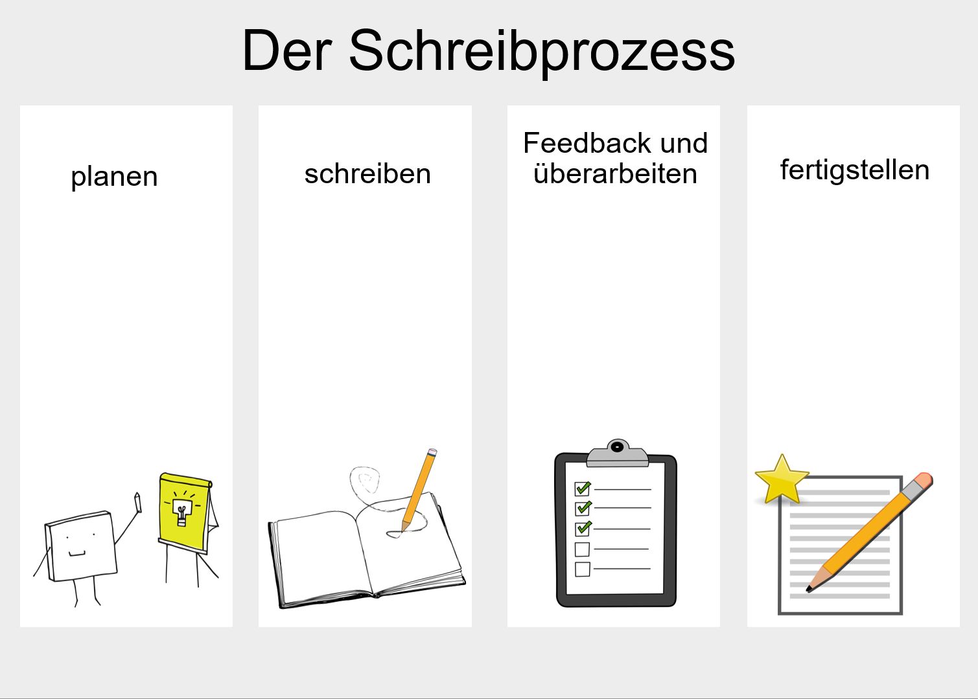
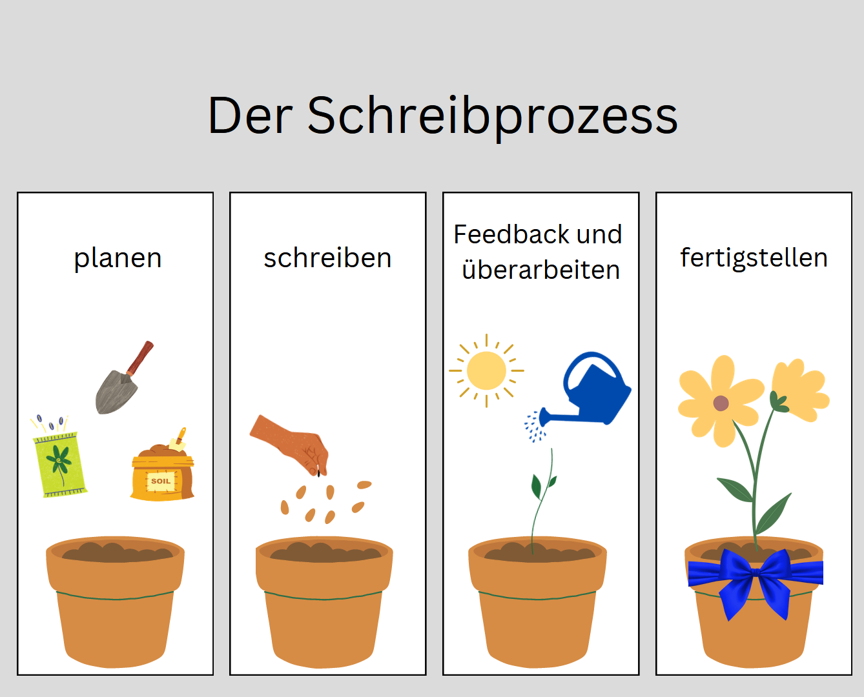
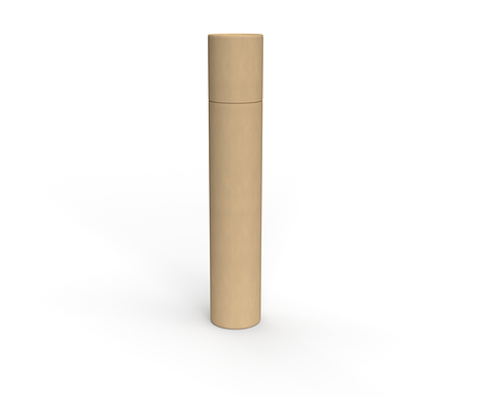

Werfen Sie einen Blick in die Posterrolle für die unten aufgeführten Gegenstände.
Plakat „Der Schreibprozess“
Plakat a & Plakat b
5

Slide 7








Du gibst deiner Geschichte eine Überschrift.
Du beschreibst, wann und wo deine Geschichte spielt.
Du schreibst, wer in der Geschichte vorkommt und gibst ihnen Namen.
Du beschreibst, was in den einzelnen Bildern passiert und achtest auf die richtige Reihenfolge.
Du schreibst, was die Personen sagen und denken.
Dabei benutzt du wörtliche Rede.
Du beschreibst den Höhepunkt.
Deine Geschichte hat einen Abschluss.
Du schreibst im Präteritum.
(z. B. er rief, sie dachte)
Du nutzt unterschiedliche Satzanfänge.

Slide 9


Heranführung:
Bildergeschichten
Eltern-Kind-Geschichte:
Frühsport
9

Slide 11
Informationen für die Lehrperson
Einheit 1: Einleitung
ZIEL: Die SuS erstellen anhand von Modelltexten erste Strukturierungs- und Planungshilfen für das Schreiben von Bildergeschichten.
Einstieg: Die Lehrperson stellt das Thema der neuen Unterrichtsreihe vor. Die Lehrperson erklärt, was das allgemeine Ziel einer Bildergeschichte ist bzw. lässt die SuS das Ziel erarbeiten: „Das Ziel beim Schreiben einer Bildergeschichte ist, eine lebendige Geschichte zu erzählen."
AB 1.1a AB 1.1b AB 1.1c | Die Lehrperson zeigt den Kindern die erste Bildergeschichte (Frühsport) oder teilt die Arbeitsblätter aus. (Differenzierung: AB 1.1a – geringere Anforderungen; AB 1.1b – mittlere Anforderungen; AB 1.1c – hohe Anforderungen)
AB 1.2 | Die SuS erhalten ein Arbeitsblatt mit Matteos erster Fassung. Die SuS überlegen in Partnerarbeit (mündlich), was an Matteos erster Fassung verbessert werden kann.
AB 1.3 | Die Lehrperson sensibilisiert die SuS für die Wichtigkeit von Feedback: „Im Unterricht lernt Matteo, dass man mit einem ersten Entwurf beginnt, wenn man einen Text schreibt. Der erste Entwurf muss nicht perfekt sein. Wenn man schreibt, sollte man immer Feedback einholen und seinen Text verbessern, bevor man ihn fertigstellt. Matteo hat einige hilfsbereite Mitschülerinnen und Mitschüler, die ihm Feedback geben, um seinen Text zu verbessern. Welche Verbesserungen des Textes fallen euch auf?" Die Lehrperson liest den zweiten Entwurf vor oder lässt ihn von den SuS vorlesen. Alternativ kann dieser auch über einen Beamer gezeigt werden. Die SuS unterstreichen die neuen Informationen im zweiten Entwurf. Die SuS überlegen in Partnerarbeit, warum die zweite Fassung besser ist.
Auf der Rückseite geht es weiter…
11

Slide 12
AB 1.4 | Die Lehrperson fragt die SuS danach, welche W-Fragen sie kennen und teilt anschließend das AB aus. Die SuS untersuchen Matteos zweiten Entwurf und prüfen, ob er auf alle W-Fragen antwortet. Die SuS füllen die Tabelle entsprechend aus. Die SuS besprechen ihr Ergebnis im Plenum. Die Lehrperson gibt weitere Impulse für das Unterrichtsgespräch: „Welche W-Fragen werden in Matteos zweitem Entwurf noch nicht beantwortet?“ Die Lehrperson kann zudem darauf aufmerksam machen, dass die Überschrift auch noch nicht optimal gewählt ist. „Schauen wir uns also mal Matteos nächsten Text an.“ Alternativ: Die Sozialform kann abgewandelt werden (Einzelarbeit, Partnerarbeit, Gruppenarbeit).
AB 1.5 | Die Lehrperson sensibilisiert die SuS für die Wichtigkeit von Feedback: „Matteo hat das Glück, nach seinem zweiten Entwurf noch mehr Feedback zu bekommen. Er hat nun einen dritten Entwurf geschrieben. Welche Verbesserungen des Textes fallen euch auf?“ Die Lehrperson liest den dritten Entwurf vor oder lässt ihn von den SuS vorlesen. Alternativ kann dieser auch über einen Beamer gezeigt werden. Die SuS unterstreichen die neuen Informationen im dritten Entwurf. Die SuS diskutieren und vergleichen den zweiten und dritten Entwurf im Plenum. Die Lehrperson gibt weitere Impulse für das Unterrichtsgespräch: „Was macht diese Bildergeschichte nun lebendiger?“
AB 1.6 | Die Lehrkraft teilt das Arbeitsblatt aus. Die SuS überlegen in Partnerarbeit, welche Kriterien eine gute Bildergeschichte auszeichnen. Die Lehrkraft ergänzt, dass die SuS auch Kriterien von anderen Texten notieren können, an die sie sich erinnern.
Auf der nächsten Seite geht es weiter …
12

Slide 13
Plakat „Lernfortschritt“ Karten | Sicherung: Die SuS sammeln Kriterien für eine gelungene Bildergeschichte mit der Think, Pair, Share-Methode: Die Lehrkraft ergänzt, dass die SuS sich auch an Kriterien von anderen Texten erinnern können. Think: Die SuS überlegen in Einzelarbeit zwei Kriterien, die eine gute Bildergeschichte erfüllen sollte. Pair: Die SuS tauschen sich in Partnerarbeit über die Kriterien aus. Gemeinsam erarbeiten sie weitere Kriterien. Share: Die SuS tauschen sich im Plenum über die Kriterien aus. Die Lehrperson sichert die Ergebnisse in gewohnter Weise. Gemeinsam mit der Klasse werden 6 Kriterien markiert, die im weiteren Verlauf der Reihe besonders in den Fokus rücken sollen (siehe Karten für das Plakat). Die Lehrperson hängt das Plakat „Lernfortschritt“ im Klassenraum auf und erklärt den SuS, dass jede Glühbirne für das Üben eines Themas steht. Im weiteren Verlauf der Reihe werden die ausgewählten 6 Kriterien (siehe Karten für das Plakat) nach und nach auf das Plakat geklebt, um den Lernfortschritt aufzuzeigen. Diese Kriterien finden sich später auch (in leicht abgewandelter Form) auf dem Feedbackbogen wieder.
13

Slide 15






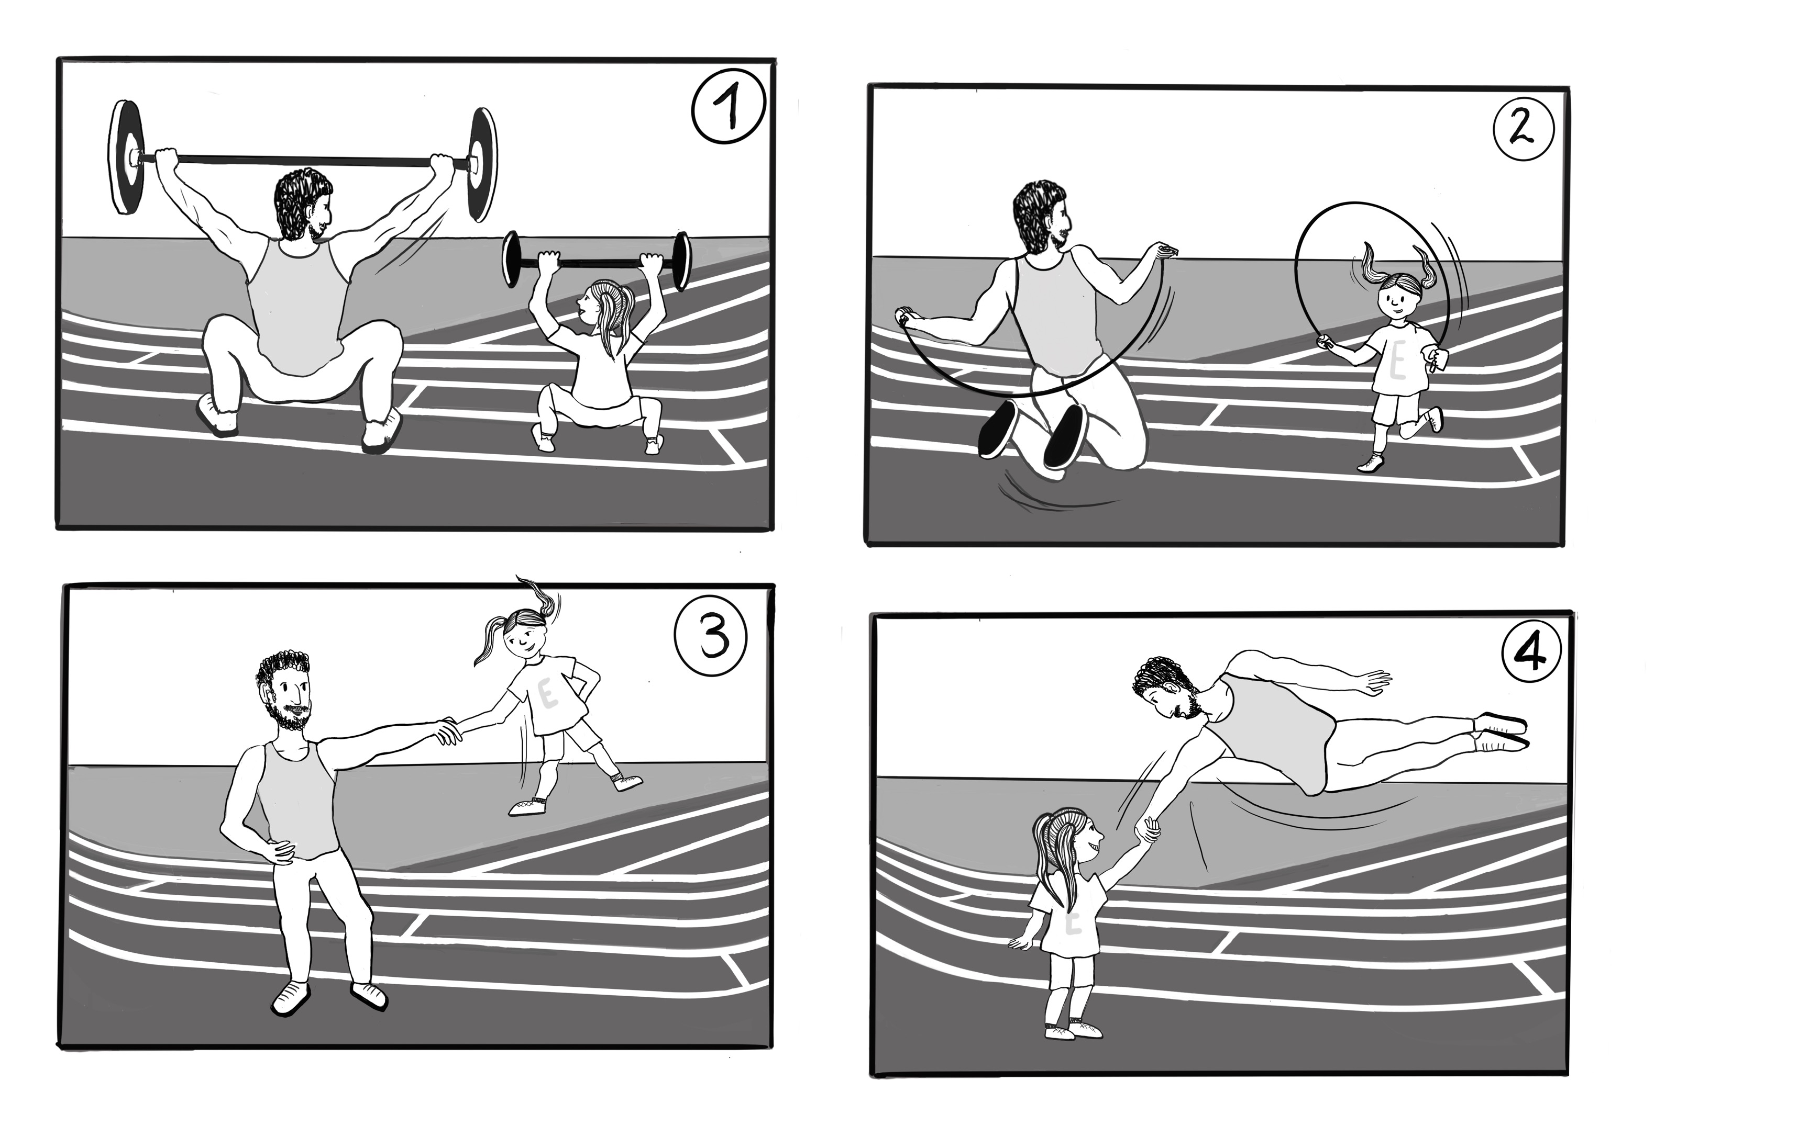


Name: __________________
AB 1.1a: Eine Bildergeschichte
1
Beschreibt in Partnerarbeit, was auf den Bildern passiert.
sie stemmten Gewichte
sie sprangen Seil
die Gewichte
das Seil
er hob sie
hoch
sie hob ihn
hoch
15

Slide 17


Name: __________________
AB 1.1b: Eine Bildergeschichte
1
Beschreibt in Partnerarbeit, was auf den Bildern passiert.
Gewichte stemmen
Seil springen
jemanden hochheben
17

Slide 19
Name: __________________
AB 1.1c: Eine Bildergeschichte
1
Beschreibt in Partnerarbeit, was auf den Bildern passiert.
19

Slide 21


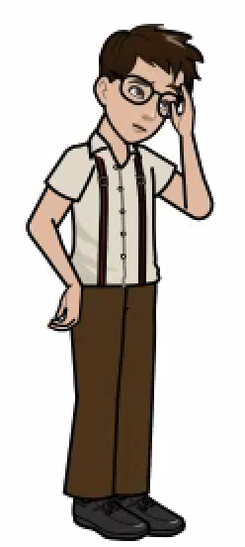
Name: __________________
AB 1.2: Matteos Bildergeschichte
1
Matteo hat die Bildergeschichte geschrieben.
Überlegt in Partnerarbeit:
Wie kann die Geschichte noch weiter verbessert werden?
Matteos erste Fassung
Ein Mann und ein Kind machten zusammen Sport. Sie sprangen zum Beispiel mit dem Springseil und hoben sich gegenseitig hoch.
21

Slide 23

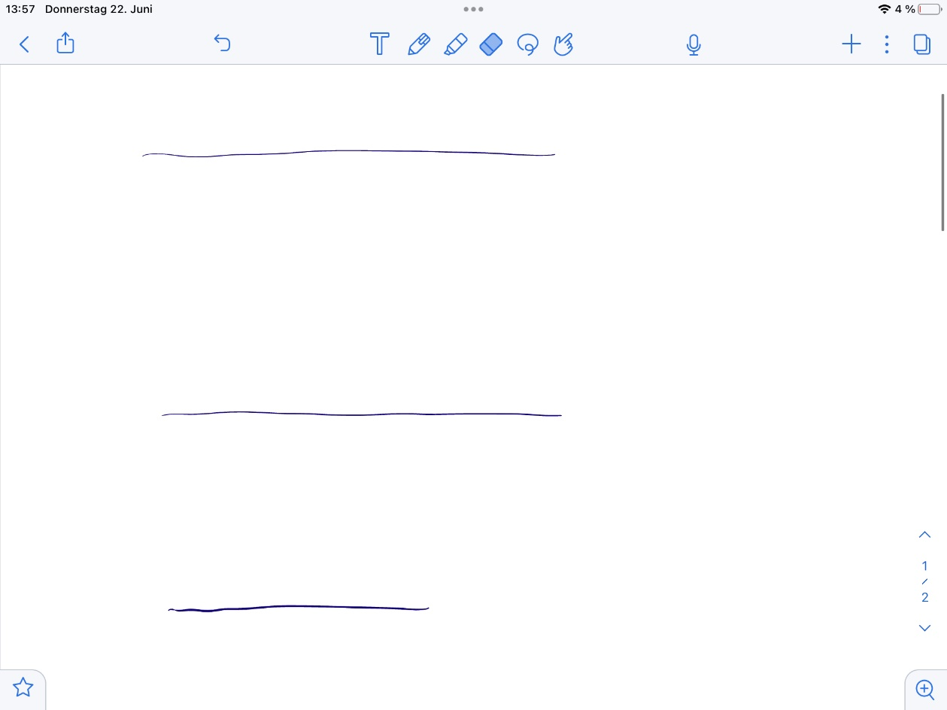
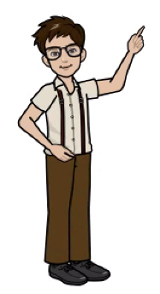

Name: __________________
AB 1.3: Matteos Bildergeschichte
1
Unterstreiche die neuen Informationen, die Matteo hinzugefügt hat.
Matteos zweite Fassung
Sport am Morgen
An einem sonnigen Morgen trainierte Malek gemeinsam mit seiner zehnjährigen Tochter Ela auf dem Sportplatz.
Zuerst stemmten sie Gewichte und dann sprangen sie mit dem Springseil. Das machte Ela besonders viel Spaß. Doch das reichte dem Vater noch nicht. Malek griff freudig die Hand seiner Tochter und hob Ela mit nur einer Hand hoch. Er wollte zeigen, wie stark er war. Da griff auch Ela die Hand ihres Vaters und schwang dann ihren fast doppelt so großen Papa kinderleicht in die Luft.
2
Überlegt in Partnerarbeit:
Warum ist die zweite Fassung besser?
Wie kann die Geschichte noch weiter verbessert werden?
23

Slide 25
siehe AB 1.4

Slide 37

Name: __________________
AB 1.5: Matteos Bildergeschichte
1
Unterstreiche die neuen Informationen, die Matteo hinzugefügt hat. Warum ist diese Fassung besser?
Matteos Endfassung
Die starke Tochter
An einem sonnigen Morgen machte Malek gemeinsam mit seiner zehnjährigen Tochter Ela auf dem Sportplatz Sport.
Zuerst stemmten sie Gewichte und dann sprangen sie mit dem Springseil. Das machte Ela besonders viel Spaß. Doch das reichte dem Vater noch nicht. Malek griff freudig die Hand seiner Tochter und sagte: „Komm Ela, jetzt hebe ich dich hoch!“ Dann hob er Ela mit nur einer Hand hoch. Er wollte zeigen, dass er der Stärkere war. Aber dann kam etwas Überraschendes. Auch Ela ergriff die Hand ihres Vaters und rief: „Das kann ich auch, Papa!“ Dann schwang sie ihren fast doppelt so großen Papa kinderleicht in die Luft.
Der Vater war sehr überrascht und dachte sich: „Meine Tochter ist stärker als ich. Jetzt muss ich dringend mehr Sport machen.“
37

Slide 39
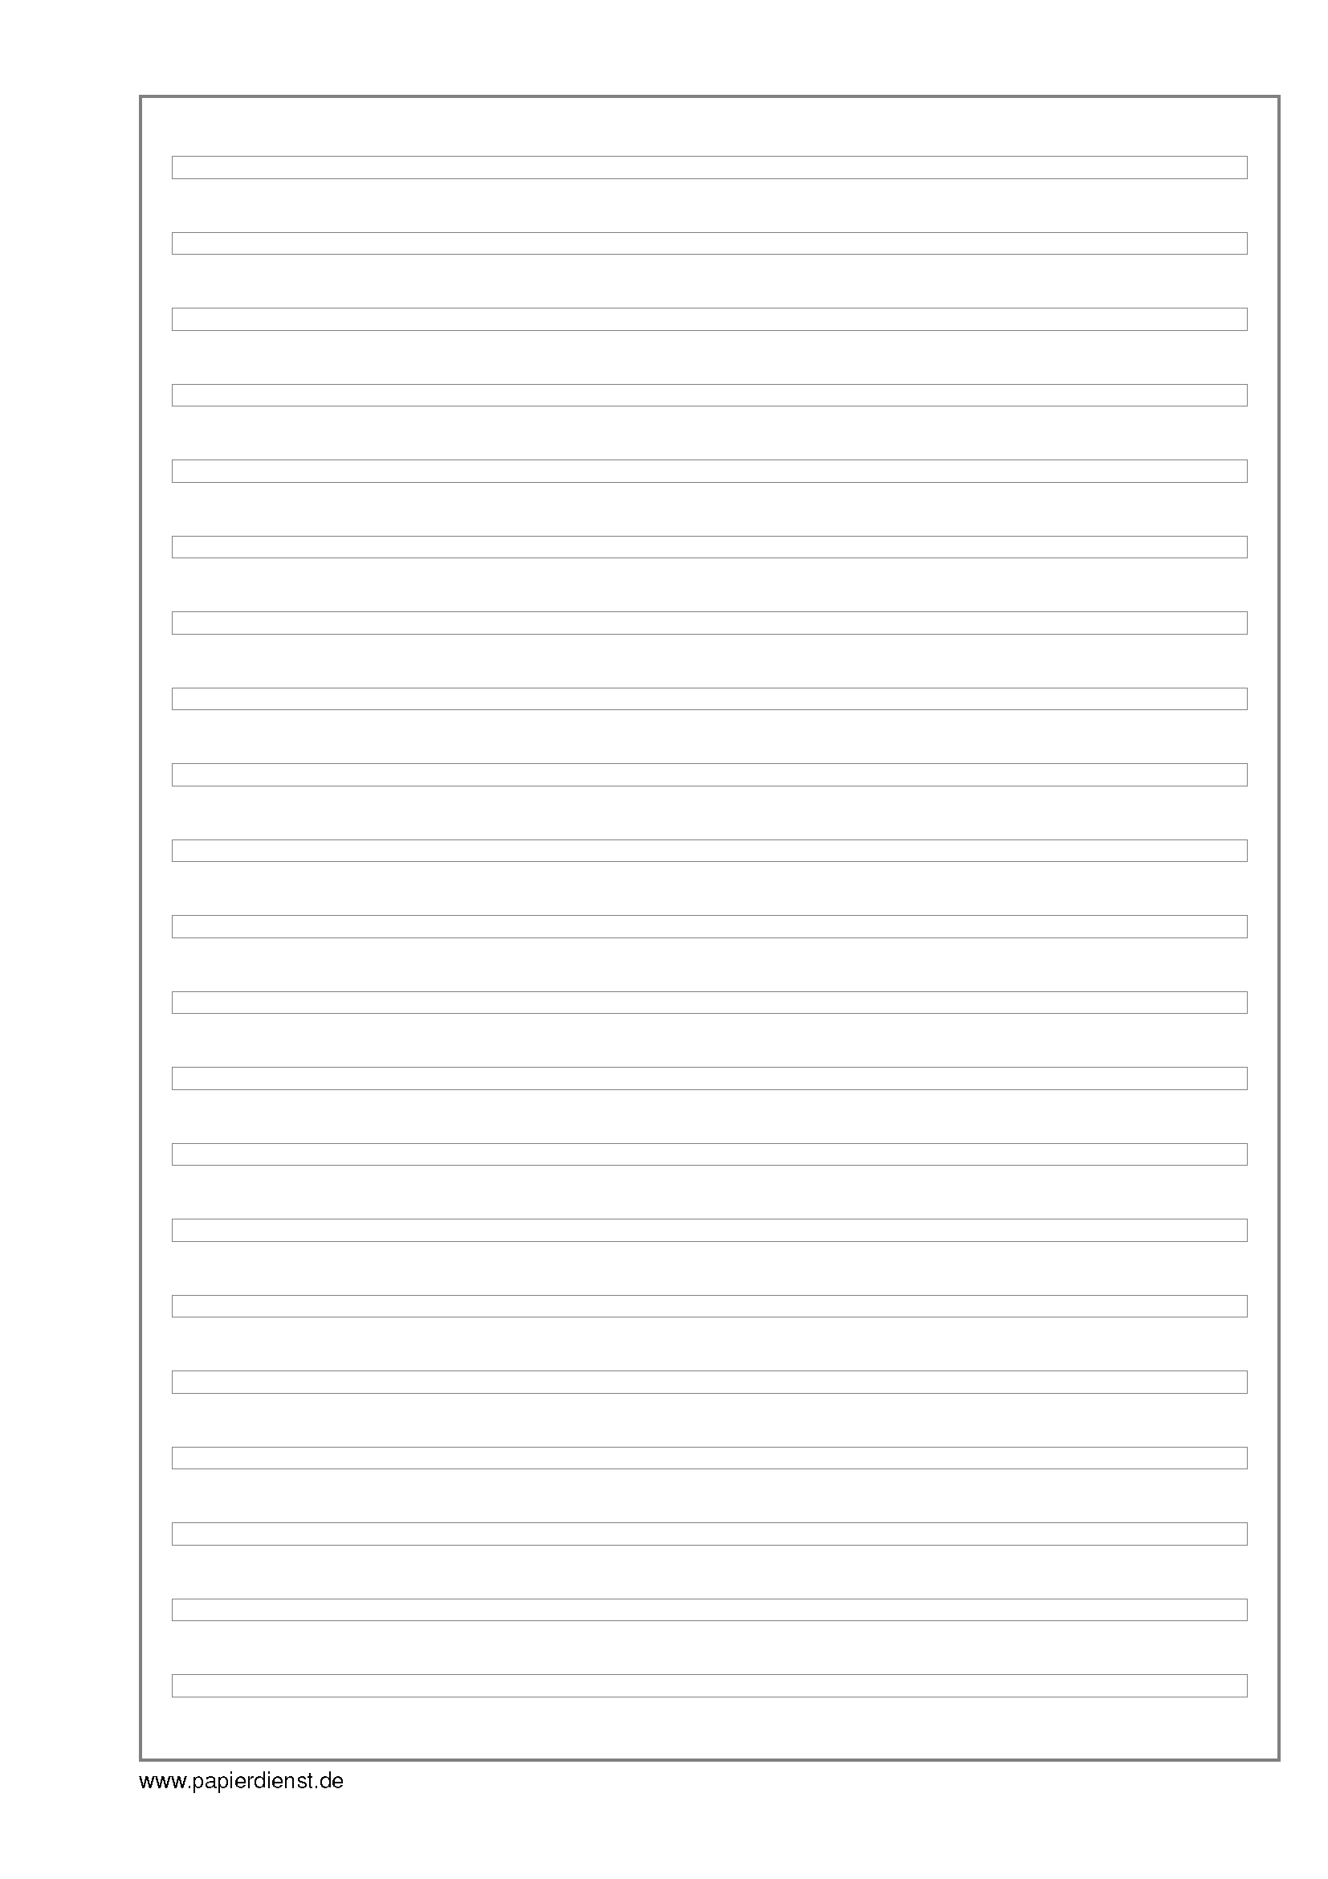
Name: __________________
AB 1.6: Kriterien eine Bildergeschichte
1
Welche Kriterien zeichnen eine gute Bildergeschichte aus?
Notiert Stichpunkte in Partnerarbeit.
-
-
-
-
39

Slide 41

Name: __________________
AB 1.6: Kriterien eine Bildergeschichte
1
Welche Kriterien zeichnen eine gute Bildergeschichte aus?
Notiert Stichpunkte in Partnerarbeit.
-
-
-
-
41

Slide 43

Werfen Sie einen Blick in die Posterrolle für die unten aufgeführten Gegenstände.
Plakat „Lernfortschritt“
43

Slide 45




Vergangenheit
Naima ging…
Matteo dachte…
wechselnde Satzanfänge
Karten für das Plakat „Lernfortschritt“
Zu Beginn
Plötzlich
Nun
Abschließend
Dann
Danach
Zum Schluss
wörtliche Rede
„Wörtliche Rede lässt deine Geschichte lebendiger wirken.“
45

Slide 47


Konjunktionen
und
weil
sondern
aber
damit
denn
zusätzliche Informationen
Karten für das Plakat „Lernfortschritt“
Schmücke deine Bildergeschichte mit weiteren Informationen aus.
Gib z.B. den Personen Namen.
A-H-A
Anfang – Hauptteil – Abschluss
47

Slide 49
Karten für das Plakat „Lernfortschritt“
49

Slide 51
Karten für das Plakat „Lernfortschritt“
51

Slide 53

Übungsmaterial
53

Slide 55
Informationen für die Lehrperson
Einheit 2: Aufbau einer Bildergeschichte A-H-A
ZIEL: Die SuS erweitern ihr Wissen über den Aufbau von Bildergeschichten. Dabei lernen sie den Aufbau anhand der A-H-A-Struktur kennen.
Plakat „Der Aufbau einer Bildergeschichte“ | Einstieg: Die Lehrperson erklärt, dass der Aufbau einer gelungenen Geschichte einer Bergwanderung gleicht. Dabei stellt sie das Plakat „Der Aufbau einer Bildergeschichte“ für das Klassenzimmer vor. Zudem kann sie Verweise zu den W-Fragen herstellen. Die Lehrperson macht weiterhin deutlich, dass eine Geschichte immer eine passende Überschrift benötigt.
AB 2.1a AB 2.1b AB 2.1c | Die Lehrperson teilt die Arbeitsblätter aus. (Differenzierung: AB 2a – geringere Anforderungen; AB 2b – mittlere Anforderungen; AB 2c – hohe Anforderungen ) Im Plenum wird die Geschichte von oben nach unten vorgelesen. Die Lehrperson merkt an: „Da passt aber irgendetwas mit der Reihenfolge nicht. Wir müssen die Geschichte erst ordnen, damit sie Sinn ergibt.“ Die SuS bringen sie in die richtige Reihenfolge (durch Notieren der entsprechenden Zahlen). Die SuS denken sich eine passende Überschrift aus. Alternativ: Die SuS können diese Aufgabe in Einzelarbeit, Partnerarbeit oder Gruppenarbeit erledigen.
Sicherung: Die SuS tragen ihre Ergebnisse im Plenum vor.
AB 2.2 | Hausaufgabe: Die Lernenden malen Bilder zu der vorherigen Geschichte.
55

Slide 57
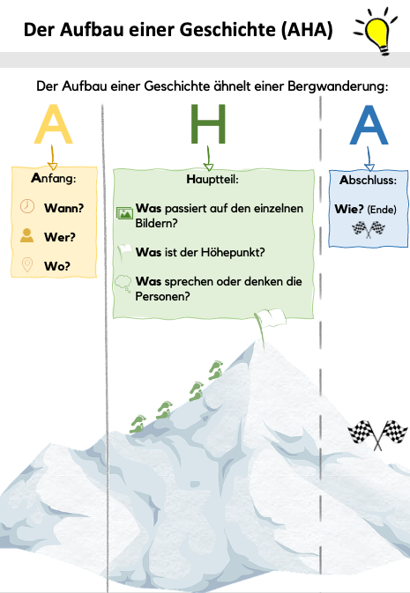
Werfen Sie einen Blick in die Posterrolle für die unten aufgeführten Gegenstände.
Plakat „Der Aufbau einer Bildergeschichte“
57

Slide 59
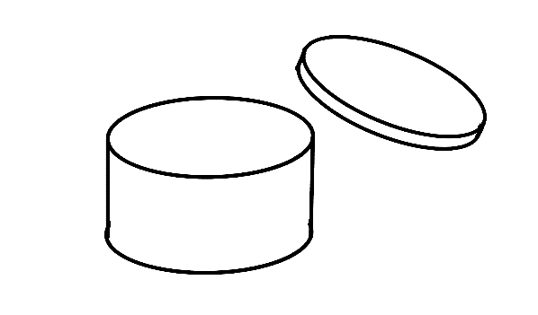



Name: __________________
AB 2.1a: Aufbau einer Bildergeschichte
1
Lies die Textteile.
Ordne die Teile der Geschichte in die richtige Reihenfolge, indem du sie nummerierst. Die Farben helfen dir (A-H-A).
Denke dir anschließend eine passende Überschrift aus.
1
Überschrift:
eine Keksdose
    In der Küche stand eine große Keksdose im Schrank. Vorsichtig öffnete er sie. Da waren ja seine Lieblingskekse!
    Anfangs wollte Matteo nur einen Keks essen, aber weil es ihm so gut schmeckte, naschte er weiter. Plötzlich erschrak er: Die Dose war fast leer. „Oh nein, bestimmt kriege ich Ärger", dachte er. Daher stellte er die Dose wieder in den Schrank und rannte zurück ins Kinderzimmer.
naschen
=
probieren
ein Keks
59

Slide 61


Name: __________________
AB 2.1a: Aufbau einer Bildergeschichte
An einem Samstagmorgen wachte Matteo vom Duft leckerer Kekse auf.
Maria sah ihn an. Schließlich lachte sie: „Zum Glück habe ich zwei Keksbleche gebacken!" Strahlend holte sie eine zweite Dose aus dem Schrank. Und so war der Geburtstag gerettet – Kekse für alle!
ein Keksblech
Am nächsten Tag war Matteos Geburtstag. Als alle Freunde kamen, rief Maria: „Überraschung!" Aber was war das? Nur ein Keks lag in der Dose! Da blickten alle Kinder traurig auf den einsamen Keks. Nur Matteo wurde rot wie eine Tomate.
61

Slide 63

Name: __________________
AB 2.1b: Aufbau einer Bildergeschichte
1
Lies die Textteile.
Ordne die Teile der Geschichte in die richtige Reihenfolge, indem du sie nummerierst. Die Farben helfen dir (A-H-A).
Denke dir anschließend eine passende Überschrift aus.
1
Überschrift:
    In der Küche fehlte seine Mama Maria, doch eine große Keksdose im Schrank lachte ihn an. Vorsichtig öffnete er sie. Da waren ja seine Lieblingskekse! Anfangs wollte Matteo nur einen Keks essen, aber weil es ihm so gut schmeckte, naschte er weiter. Plötzlich erschrak er: Die Dose war fast leer. „Oh nein, bestimmt kriege ich Ärger", dachte er. Daher stellte er die Dose wieder in den Schrank und rannte zurück ins Kinderzimmer.
An einem Samstagmorgen wachte Matteo vom Duft leckerer Kekse auf.
Maria sah ihn durchdringend an. Schließlich lachte sie und rief: „Zum Glück habe ich zwei Keksbleche gebacken!" Triumphierend holte sie eine zweite Dose aus dem Schrank. Und so war der Geburtstag gerettet – Kekse für alle!
Am nächsten Tag war Matteos Geburtstag. Als alle Freunde kamen, strahlte Maria und rief: „Überraschung!" Aber was war das? Nur ein Keks lag in der Dose! „Wir wurden bestohlen!“, rief Maria empört. Da blickten alle Kinder betrübt auf den einsamen Keks. Nur Matteo fühlte sich ganz klein und wurde rot wie eine Tomate.
63

Slide 65
Name: __________________
AB 2.1c: Aufbau einer Bildergeschichte
1
Lies die Textteile.
Ordne die Teile der Geschichte in die richtige Reihenfolge, indem du sie nummerierst.
Denke dir anschließend eine passende Überschrift aus.
1
Überschrift:
    In der Küche fehlte seine Mama Maria, doch eine große Keksdose im Schrank lachte ihn an. Vorsichtig öffnete er sie. Da waren ja seine Lieblingskekse! Anfangs wollte Matteo nur einen Keks essen, aber weil es ihm so gut schmeckte, naschte er weiter. Plötzlich erschrak er: Die Dose war fast leer. „Oh nein, bestimmt kriege ich Ärger", dachte er. Daher stellte er die Dose wieder in den Schrank und rannte zurück ins Kinderzimmer.
An einem Samstagmorgen wachte Matteo vom Duft leckerer Kekse auf.
Maria sah ihn durchdringend an. Schließlich lachte sie und rief: „Zum Glück habe ich zwei Keksbleche gebacken!" Triumphierend holte sie eine zweite Dose aus dem Schrank. Und so war der Geburtstag gerettet – Kekse für alle!
Am nächsten Tag war Matteos Geburtstag. Als alle Freunde kamen, strahlte Maria und rief: „Überraschung!" Aber was war das? Nur ein Keks lag in der Dose! „Wir wurden bestohlen!“, rief Maria empört. Da blickten alle Kinder betrübt auf den einsamen Keks. Nur Matteo fühlte sich ganz klein und wurde rot wie eine Tomate.
65

Slide 67

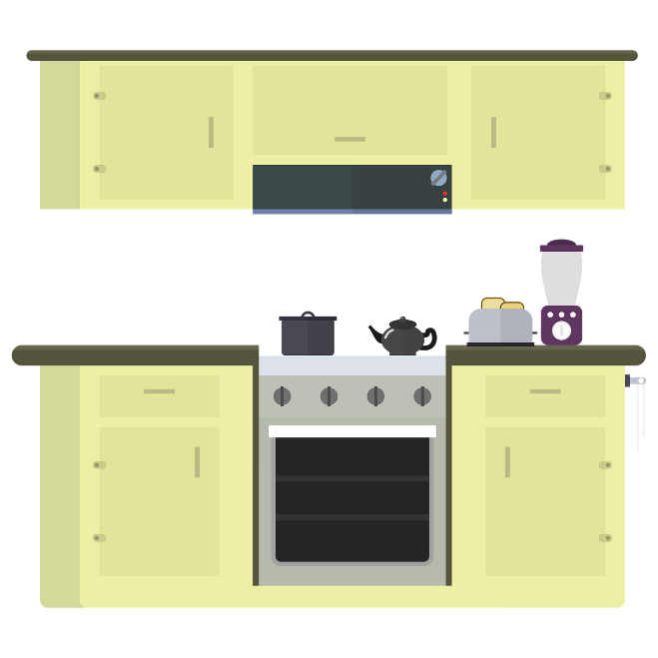
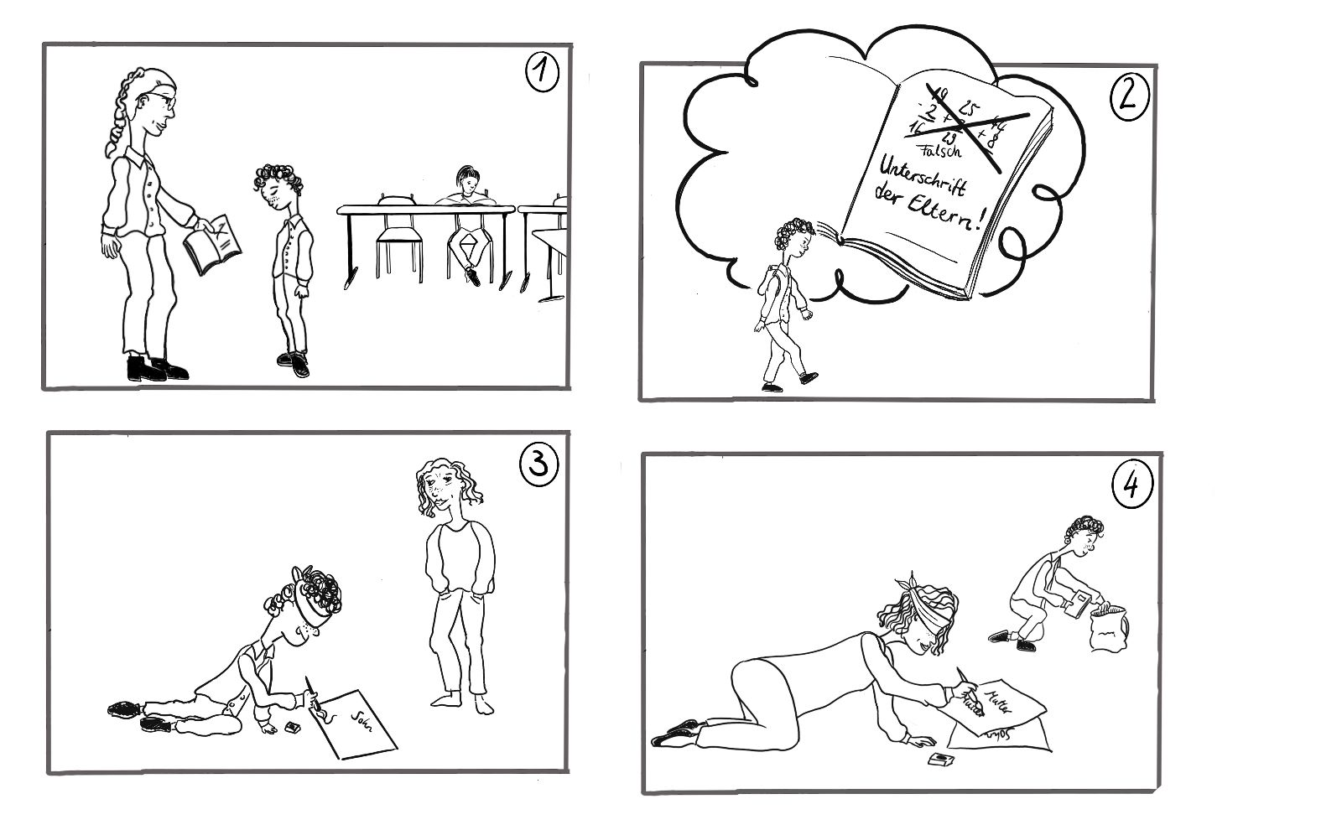
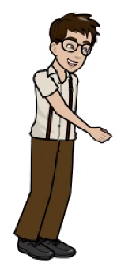


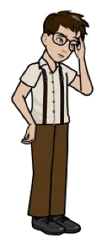
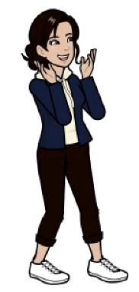

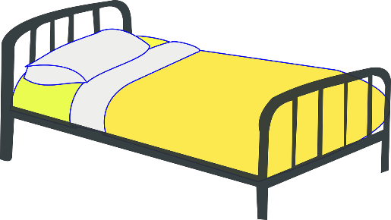

Name: __________________
AB 2.2: Eine Bildergeschichte malen
2
Male die anderen Bilder zu der Geschichte.
Wenn du möchtest, kannst du auch die Personen und Gegenstände unten ausschneiden und aufkleben.
67

Slide 69
Informationen für die Lehrperson
Einheit 3: Satzanfänge
ZIEL: Die SuS erweitern ihre Ausdrucksfähigkeit, indem sie verschiedene Satzanfänge identifizieren und anwenden.
Einstieg: Die Lehrperson verdeutlicht den Lernenden, dass eine gelungene Geschichte wechselnde Satzanfänge aufweisen sollte, damit sie spannender wirkt. Alternativ: Die Lehrperson kann den Lernenden ein Negativbeispiel vorstellen, indem sie einige Sätze aneinanderreiht, die immer nur mit „dann“ anfangen. Die SuS können Vorschläge zur Verbesserung machen.
AB 3.1a AB 3.1b | Die Lehrperson teilt die Arbeitsblätter an die SuS aus - oder projiziert die Arbeitsblätter mit dem Beamer an die Wand - und erläutert die Aufgabenstellung. Die SuS unterstreichen die wechselnden (zeitlichen) Satzanfänge. (Differenzierung: AB 3.1a – geringere Anforderungen; AB 3.1b – mittlere Anforderungen) Alternativ: Die SuS arbeiten in Partnerarbeit.
AB 3.2a AB 3.2b AB 3.2c | Die Lehrperson erklärt den Lernenden, dass es viele verschiedene zeitliche Satzanfänge gibt. Einige von ihnen eignen sich besonders gut für den Anfang der Geschichte, andere für den Hauptteil oder den Abschluss. Die Lehrperson erläutert das Vorgehen bei dieser Aufgabe. (Differenzierung: AB 3.2a – geringere Anforderung; AB 3.2b – mittlere Anforderung; AB 3.2c – hohe Anforderungen ) Alternativ: Die SuS arbeiten in Partnerarbeit.
Zusatzmaterial: Satzanfänge
AB 3.3a AB 3.3b AB 3.3c | Die Lehrkraft teilt die Arbeitsblätter aus. AB 3.3a – geringere Anforderung; AB 3.3b – mittlere Anforderung; AB 3c – hohe Anforderung Die SuS füllen den Lückentext mit den entsprechenden Satzanfängen aus. Alternativ: Die SuS bearbeiten das AB als Hausaufgabe.
Sicherung: Die SuS lesen ihre Ergebnisse im Plenum vor.
69

Slide 71

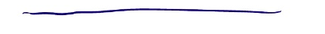


Name: __________________
AB 3.1a: Satzanfänge suchen
1
An welchen Satzanfängen kannst du die genaue zeitliche Reihenfolge der Geschichte erkennen?
Unterstreiche die drei gesuchten Satzanfänge.
Notiere deine Überschrift.
Überschrift:
An einem Samstagmorgen wachte Matteo vom Duft leckerer Kekse auf.
In der Küche fehlte seine Mama Maria, doch eine große Keksdose im Schrank lachte ihn an. Vorsichtig öffnete er sie. Da waren ja seine Lieblingskekse! Matteo wollte anfangs nur einen Keks essen, aber weil es ihm so gut schmeckte, naschte er weiter. Er erschrak plötzlich: Die Dose war fast leer. „Oh nein, bestimmt kriege ich Ärger", dachte er. Daher stellte er die Dose wieder in den Schrank und rannte zurück ins Kinderzimmer.
Am nächsten Tag war Matteos Geburtstag. Als alle Freunde kamen, strahlte Maria und rief: „Überraschung!" Aber was war das? Nur ein Keks lag in der Dose! „Wir wurden bestohlen!“, rief Maria. Da blickten alle Kinder traurig auf den einsamen Keks. Nur Matteo fühlte sich ganz klein und wurde rot wie eine Tomate.
Maria sah ihn an. Schließlich lachte sie und rief: „Zum Glück habe ich zwei Keksbleche gebacken!" Strahlend holte sie eine zweite Dose aus dem Schrank. Und so war der Geburtstag gerettet – Kekse für alle!
71

Slide 73
Name: __________________
AB 3.1b: Satzanfänge suchen
1
An welchen Satzanfängen kannst du die genaue zeitliche Reihenfolge der Geschichte erkennen?
Unterstreiche die gesuchten Satzanfänge.
Notiere deine Überschrift.
Überschrift:
An einem Samstagmorgen wachte Matteo vom Duft leckerer Kekse auf.
In der Küche fehlte seine Mama Maria, doch eine große Keksdose im Schrank lachte ihn an. Vorsichtig öffnete er sie. Da waren ja seine Lieblingskekse! Matteo wollte anfangs nur einen Keks essen, aber weil es ihm so gut schmeckte, naschte er weiter. Er erschrak plötzlich: Die Dose war fast leer. „Oh nein, bestimmt kriege ich Ärger", dachte er. Daher stellte er die Dose wieder in den Schrank und rannte zurück ins Kinderzimmer.
Am nächsten Tag war Matteos Geburtstag. Als alle Freunde kamen, strahlte Maria und rief: „Überraschung!" Aber was war das? Nur ein Keks lag in der Dose! „Wir wurden bestohlen!“, rief Maria. Da blickten alle Kinder traurig auf den einsamen Keks. Nur Matteo fühlte sich ganz klein und wurde rot wie eine Tomate.
Maria sah ihn an. Schließlich lachte sie und rief: „Zum Glück habe ich zwei Keksbleche gebacken!" Strahlend holte sie eine zweite Dose aus dem Schrank. Und so war der Geburtstag gerettet – Kekse für alle!
73

Slide 75

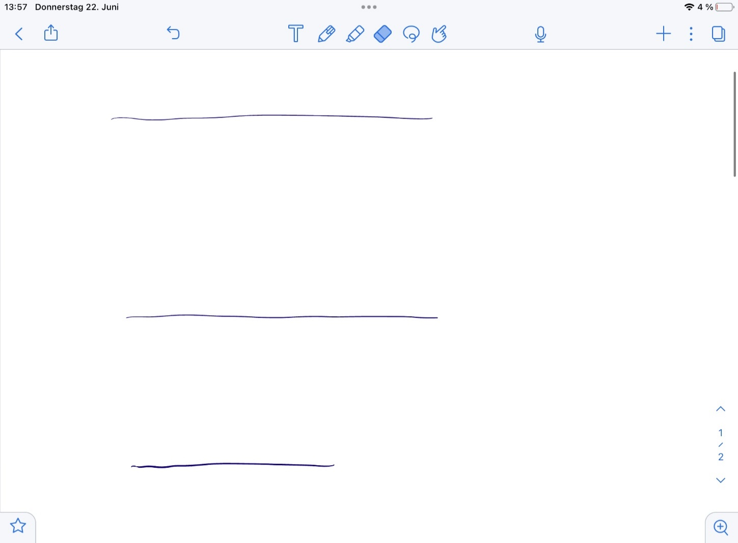

Name: __________________
AB 3.2a: Satzanfänge sortieren
1
Schreibe die Satzanfänge in die Tabelle. Die Farben helfen dir.
Im Anschluss daran
Nach einiger Zeit
Bald
Zuerst
Kurz darauf
Abschließend
Zuletzt
Schließlich
Danach
Dann
Nach einer Weile
Zum Schluss
Ein paar Minuten später
Am Ende
Zu Beginn
Am Anfang
Anfang | Hauptteil | Abschluss
Nach einer Weile
75

Slide 77
Name: __________________
AB 3.2a: Satzanfänge sortieren
1
Schreibe die Satzanfänge in die Tabelle. Die Farben helfen dir.
Im Anschluss daran
Nach einiger Zeit
Bald
Zuerst
Kurz darauf
Abschließend
Zuletzt
Schließlich
Danach
Dann
Nach einer Weile
Zum Schluss
Ein paar Minuten später
Am Ende
Zu Beginn
Am Anfang
Anfang | Hauptteil | Abschluss
Nach einer Weile
77

Slide 79
Name: __________________
AB 3.2b: Satzanfänge sortieren
1
Schreibe die Satzanfänge in die Tabelle. Du darfst auch noch weitere Satzanfänge ergänzen.
Nach einiger Zeit
Bald
Zuerst
Im Anschluss daran
Zuletzt
Abschließend
Kurz darauf
Schließlich
Danach
Nach einer Weile
Dann
Zum Schluss
Am Ende
Ein paar Minuten später
Zu Beginn
Am Anfang
Anfang | Hauptteil | Abschluss
Nach einer Weile
79

Slide 81
Name: __________________
AB 3.2b: Satzanfänge sortieren
1
Schreibe die Satzanfänge in die Tabelle. Du darfst auch noch weitere Satzanfänge ergänzen.
Nach einiger Zeit
Bald
Zuerst
Im Anschluss daran
Zuletzt
Abschließend
Kurz darauf
Schließlich
Danach
Nach einer Weile
Dann
Zum Schluss
Am Ende
Ein paar Minuten später
Zu Beginn
Am Anfang
Anfang | Hauptteil | Abschluss
Nach einer Weile
81

Slide 83
Name: __________________
AB 3.2c: Satzanfänge sortieren
1
Überlege, welche Satzanfänge sich für den Anfang, für den Hauptteil oder für den Abschluss einer Geschichte eignen. Schreibe sie in die Tabelle.
Anfang | Hauptteil | Abschluss
Nach einer Weile
83

Slide 85
Name: __________________
AB 3.2c: Satzanfänge sortieren
1
Überlege, welche Satzanfänge sich für den Anfang, für den Hauptteil oder für den Abschluss einer Geschichte eignen. Schreibe sie in die Tabelle.
Anfang | Hauptteil | Abschluss
Nach einer Weile
85

Slide 87


Name: __________________
AB 3.3a: Satzanfänge - Lückentext
1
Ergänze die Satzanfänge an den passenden Stellen im Lückentext. Die Zahlen helfen dir.
Zu Beginn (2)
Am ersten Tag (1)
Genau in diesem Moment (6)
Nach einiger Zeit (3)
Plötzlich (5)
Nachdem (4)
Am ersten Tag (1) nach den Ferien traf Matteo seine Freundin Naima auf dem Schulhof.
_____________________(2) der Pause spielten sie Verstecken. _____________________________________(3) wurde Naima langweilig und sie fragte Matteo: „Wollen wir uns einen Ball ausleihen?“
_________________ (4) sie einen Ball ausgeliehen hatten, fingen sie an zu spielen. _________________ (5) passierte ihnen jedoch etwas Blödes: Matteo warf den Ball so hoch, dass er im Baum hängen blieb. „Ich komme an den Ball nicht ran“, rief Matteo verzweifelt. _______________________________________________________________(6) kam der nette Hausmeister vorbei…
87

Slide 89
Name: __________________
AB 3.3b: Satzanfänge – Lückentext
1
Ergänze die Satzanfänge an den passenden Stellen im Lückentext.
Zu Beginn
Am ersten Tag
Genau in diesem Moment
Nach einiger Zeit
Plötzlich
Nachdem
Am ersten Tag__ nach den Ferien traf Matteo seine Freundin Naima auf dem Schulhof.
________________________ der Pause spielten sie Verstecken.
_________________________________________ wurde Naima langweilig und sie fragte Matteo: „Wollen wir uns einen Ball ausleihen?“
____________________ sie einen Ball ausgeliehen hatten, fingen sie an zu spielen. ____________________ passierte ihnen jedoch etwas Blödes: Matteo warf den Ball so hoch, dass er im Baum hängen blieb. „Ich komme an den Ball nicht ran“, rief Matteo verzweifelt. __________________________________________________________________ kam der nette Hausmeister vorbei…
89

Slide 91
Name: __________________
AB 3.3c: Satzanfänge – Lückentext
1
Ergänze die Satzanfänge an den passenden Stellen im Lückentext.
Zu Beginn
Am ersten Tag
Genau in diesem Moment
Nach einiger Zeit
Plötzlich
Nachdem
______________________ nach den Ferien traf Matteo seine Freundin Naima auf dem Schulhof.
________________________ der Pause spielten sie Verstecken. ________________________________________ wurde Naima langweilig und sie fragte Matteo: „Wollen wir uns einen Ball ausleihen?“
____________________ sie einen Ball ausgeliehen hatten, fingen sie an zu spielen.
____________________ passierte ihnen jedoch etwas Blödes: Matteo warf den Ball so hoch, dass er im Baum hängen blieb. „Ich komme an den Ball nicht ran“, rief Matteo verzweifelt. __________________________________________________________________ kam der nette Hausmeister vorbei….
91

Slide 93
Informationen für die Lehrperson
Einheit 4: Wortschatzarbeit
ZIEL: Die SuS erweitern ihre Ausdrucksfähigkeit, indem sie Wörter aus dem Wortfeld „sprechen“ einüben.
Einstieg: Die Lehrperson weist die Lernenden darauf hin, dass Bildergeschichten in der Vergangenheit geschrieben werden. Um dies noch einmal aufzufrischen, werden sie sich jetzt Wörter aus dem Wortfeld „sprechen“ im Präteritum ansehen.
AB 4.1 | Die SuS ordnen Verben aus dem Wortfeld „sprechen“ in eine Tabelle ein. Diese ist unterteilt in glücklich, traurig und böse. Wenn die SuS schon fertig sind, können sie weitere Wörter ergänzen, wie man etwas glücklich/traurig/böse sagen kann. Die Lehrperson sollte darauf hinweisen, dass die SuS Verben, die sie nicht kennen, unterstreichen sollen, damit diese anschließend im Plenum geklärt werden können.
Sicherung: Die SuS lesen ihre Ergebnisse im Plenum vor.
93

Slide 95
siehe AB 4

Slide 99
Informationen für die Lehrperson
Einheit 5: Konjunktionen
(Diese Einheit ist optional. Die Lehrkraft kann auf ihr eigenes Übungsmaterial zu Satzverbindungen zurückgreifen.)
ZIEL: Die SuS erweitern ihr Wissen über textstrukturierende und kohärenzstiftende Elemente durch Übungen zu Konjunktionen.
AB 5.1a AB 5.1b AB 5.1c | Die Lehrkraft erklärt, dass sie sich heute noch einmal genauer anschauen, wie die Verwendung verschiedener Konjunktionen dazu beitragen kann, eine lebendige Bildergeschichte zu verfassen. Die Lehrkraft verdeutlicht, welche Funktion Konjunktionen haben. „Konjunktionen sind Bindewörter. Sie verbinden Wörter, Wortgruppen oder Sätze miteinander und bilden dabei Satzgefüge.“ Die SuS bilden Satzgefüge aus zwei Sätzen durch die Verwendung der Konjunktion „und“ (AB 5.1a) , „aber“, „denn“, „sondern“ (AB 5.1b), „damit“ und „weil“ (AB 5.1c). Alternativ: Die SuS können diese Aufgabe als Partnerarbeit durchführen.
AB 5.2a AB 5.2b AB 5.2c | Die SuS füllen einen Lückentext mit den passenden Konjunktionen aus. (Differenzierung: AB 5.2a – geringere Anforderungen; AB 5.2b – mittlere Anforderungen; AB 5.2c – höhere Anforderungen). Alternativ: Die SuS können diese Aufgabe als Hausaufgabe erledigen.
Sicherung: Die SuS lesen ihre Ergebnisse im Plenum vor.
99

Slide 101


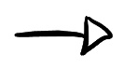
Name: __________________
AB 5.1a: Sätze verbinden - Konjunktionen
Konjunktionen sind Bindewörter. Sie verbinden Wörter, Wortgruppen oder Sätze miteinander und bilden dabei Satzgefüge.
Beispiel:
Es war Sommer. Die Sonne schien.
Satzgefüge: Es war Sommer und die Sonne schien.
1
Bilde Satzgefüge aus den zwei Sätzen mit der Konjunktion und.
a.
Malek sprang Springseil. Malek rief dabei seiner Tochter Ela etwas zu.
Malek fühlte sich stark. Malek hob Ela in die Luft.
Ela lachte laut. Ela hob ihren Papa in die Luft.
b.
c.
101

Slide 103
Name: __________________
AB 5.1a: Sätze verbinden - Konjunktionen
Konjunktionen sind Bindewörter. Sie verbinden Wörter, Wortgruppen oder Sätze miteinander und bilden dabei Satzgefüge.
Beispiel:
Es war Sommer. Die Sonne schien.
Satzgefüge: Es war Sommer und die Sonne schien.
1
Bilde Satzgefüge aus den zwei Sätzen mit der Konjunktion und.
a.
Malek sprang Springseil. Malek rief dabei seiner Tochter Ela etwas zu.
Malek fühlte sich stark. Malek hob Ela in die Luft.
Ela lachte laut. Ela hob ihren Papa in die Luft.
b.
c.
103

Slide 105
Name: __________________
AB 5.1b: Sätze verbinden - Konjunktionen
Konjunktionen sind Bindewörter. Sie verbinden Wörter, Wortgruppen oder Sätze miteinander und bilden dabei Satzgefüge. Die Konjunktionen aber, sondern und denn brauchen ein Komma.
Beispiel:
Matteo und Naima spielten zusammen. Sie waren befreundet.
Satzgefüge: Matteo und Naima spielten zusammen, denn sie waren befreundet.
1
Bilde Satzgefüge aus den zwei Sätzen mit den Konjunktionen aus dem Kasten.
aber
denn
sondern
a.
Naima versuchte den Ball vom Baum zu holen.
Sie war größer als Matteo.
Ela war nur halb so groß wie ihr Vater.
Sie war sehr stark.
Malek machte nicht mit seinem Sohn Sport.
Er machte mit seiner Tochter Sport.
b.
c.
105

Slide 107
Name: __________________
AB 5.1b: Sätze verbinden - Konjunktionen
Konjunktionen sind Bindewörter. Sie verbinden Wörter, Wortgruppen oder Sätze miteinander und bilden dabei Satzgefüge. Die Konjunktionen aber, sondern und denn brauchen ein Komma.
Beispiel:
Matteo und Naima spielten zusammen. Sie waren befreundet.
Satzgefüge: Matteo und Naima spielten zusammen, denn sie waren befreundet.
1
Bilde Satzgefüge aus den zwei Sätzen mit den Konjunktionen aus dem Kasten.
aber
denn
sondern
a.
Naima versuchte den Ball vom Baum zu holen.
Sie war größer als Matteo.
Ela war nur halb so groß wie ihr Vater.
Sie war sehr stark.
Malek machte nicht mit seinem Sohn Sport.
Er machte mit seiner Tochter Sport.
b.
c.
107

Slide 109
Name: __________________
AB 5.1c: Sätze verbinden - Konjunktionen
Konjunktionen sind Bindewörter. Sie verbinden Wörter, Wortgruppen oder Sätze miteinander und bilden dabei Satzgefüge. Verbindest du zwei Sätze mit weil oder damit, wird der zweite Satz umgestellt. Das Verb steht dann hinten. Zwischen den Sätzen steht ein Komma.
Beispiel:
Naima und Matteo verbrachten gerne Zeit zusammen. Sie waren befreundet.
Satzgefüge: Naima und Matteo verbrachten gerne Zeit zusammen, weil sie befreundet waren.
1
Bilde Satzgefüge aus den zwei Sätzen mit den Konjunktionen aus dem Kasten.
damit
weil
a.
Matteo und Naima verabredeten sich für die Pause.
Sie konnten zusammen spielen.
Naima versuchte den Ball vom Baum zu holen.
Sie war größer als Matteo.
Ela hob ihren Papa hoch.
Sie war sehr stark.
b.
c.
109

Slide 111
Name: __________________
AB 5.1c: Sätze verbinden - Konjunktionen
Konjunktionen sind Bindewörter. Sie verbinden Wörter, Wortgruppen oder Sätze miteinander und bilden dabei Satzgefüge. Verbindest du zwei Sätze mit weil oder damit, wird der zweite Satz umgestellt. Das Verb steht dann hinten. Zwischen den Sätzen steht ein Komma.
Beispiel:
Naima und Matteo verbrachten gerne Zeit zusammen. Sie waren befreundet.
Satzgefüge: Naima und Matteo verbrachten gerne Zeit zusammen, weil sie befreundet waren.
1
Bilde Satzgefüge aus den zwei Sätzen mit den Konjunktionen aus dem Kasten.
damit
weil
a.
Matteo und Naima verabredeten sich für die Pause.
Sie konnten zusammen spielen.
Naima versuchte den Ball vom Baum zu holen.
Sie war größer als Matteo.
Ela hob ihren Papa hoch.
Sie war sehr stark.
b.
c.
111

Slide 113
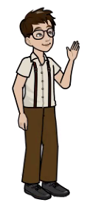
Name: __________________
AB 5.2a: Lückentext - Konjunktionen
1
Fülle die Lücken im Text mit der passenden Konjunktion aus. Jede Konjunktion sollte mindestens einmal verwendet werden.
und
sondern
aber
denn
Matteo spielte gerne mit dem Ball. Am allerliebsten spielte er jedoch zusammen mit Naima, _________________________ sie war seine beste Freundin. Sie war lustig ________________________ zuverlässig. Außerdem kam sie nie zu spät, __________________
sie war meistens 5 Minuten zu früh da. Naima war zwar ein halbes Jahr jünger als Matteo, __________________________ einen halben Kopf größer als er. Matteo freute sich schon auf die Pause, __________________________ dann konnte er mit Naima spielen.
d
s
113

Slide 115
Name: __________________
AB 5.2b: Lückentext - Konjunktionen
1
Fülle die Lücken im Text mit der passenden Konjunktion aus. Jede Konjunktion sollte mindestens einmal verwendet werden.
und
sondern
aber
denn
Matteo spielte gerne mit dem Ball. Am allerliebsten spielte er jedoch zusammen mit Naima, _________________________ sie war seine beste Freundin. Sie war lustig ________________________ zuverlässig. Außerdem kam sie nie zu spät, __________________
sie war meistens 5 Minuten zu früh da. Naima war zwar ein halbes Jahr jünger als Matteo, __________________________ einen halben Kopf größer als er. Matteo freute sich schon auf die Pause, __________________________ dann konnte er mit Naima spielen.
115

Slide 117
Name: __________________
AB 5.2c: Lückentext - Konjunktionen
1
Fülle die Lücken im Text mit der passenden Konjunktion aus.
Matteo spielte gerne mit dem Ball. Am allerliebsten spielte er jedoch zusammen mit Naima, _________________________ sie war seine beste Freundin. Sie war lustig ________________________ zuverlässig. Außerdem kam sie nie zu spät, __________________
sie war meistens 5 Minuten zu früh da. Naima war zwar ein halbes Jahr jünger als Matteo, __________________________ einen halben Kopf größer als er. Matteo freute sich schon auf die Pause, __________________________ dann konnte er mit Naima spielen.
117

Slide 119
Informationen für die Lehrperson
Einheit 6: wörtliche Rede
ZIEL: Die SuS erkennen, dass die Verwendung von wörtlicher Rede dazu beiträgt, eine lebendige Geschichte zu schreiben und Spannung aufzubauen.
Einstieg: Die Lehrkraft erklärt, dass sie sich heute genauer mit der Frage beschäftigen, was gute bzw. spannungsreiche von weniger spannungsreichen Bildergeschichten unterscheidet. Dazu vergleichen die SuS zwei Modelltexte.
AB 6.1 | Die Lehrperson benutzt einen Beamer, um der Klasse die Modelltexte zu zeigen. Die Lehrperson liest die Texte vor. Die SuS vergleichen die Texte in Partnerarbeit. Die Lehrperson gibt Impulse für ein Unterrichtsgespräch: „Welcher Text ist gelungener? Woran erkennst du das?“ Die Lehrperson erklärt, welche Funktion die wörtliche Rede hat: „Die wörtliche Rede ist, wenn in einer Geschichte oder einem Text die Worte der Personen direkt gezeigt werden, so als ob sie miteinander sprechen würden. Das ist wichtig, weil es den Text lebendiger macht und uns mehr über die Personen erzählt. Wenn wir hören, was sie sagen, können wir besser verstehen, wie sie sich fühlen und was sie denken. Denk daran, wie du mit deinen Freunden redest – das ist ähnlich!“ Die Lehrkraft erklärt den SuS, dass es wichtig ist, bei der wörtlichen Rede auch auf die Zeichensetzung zu achten: „Wir wissen jetzt, dass man das, was gesprochen wird, wörtliche Rede nennt. Die wörtliche Rede steht immer in Anführungszeichen/Redezeichen. Am Anfang der wörtlichen Rede setzt du die Anführungszeichen unten und am Ende der wörtlichen Rede oben. Bei der wörtlichen Rede gibt es auch immer einen Teil, der anzeigt, wer etwas sagt, also zum Beispiel „Ela jubelte […].“ Das nennt man „Redebegleitsatz“. In unserer Geschichte steht der Redebegleitsatz vor der wörtlichen Rede. Wenn der Redebegleitsatz vor der wörtlichen Rede steht, ist es wichtig, dass du an den Doppelpunkt denkst.“ Alternativ: Die SuS lesen in Partnerarbeit die Texte gemeinsam. Sie unterstreichen in Partnerarbeit die wörtliche Rede.
Auf der Rückseite geht es weiter…
119

Slide 120
Informationen für die Lehrperson
Zusätzliche Einheit: wörtliche Rede
AB 6.2 | Die SuS lesen sich erneut Matteos Endfassung durch und unterstreichen die wörtliche Rede in dem Text. Zudem umkreisen sie die Wörter, mit denen die wörtliche Rede eingeleitet wird.
Sicherung: Die SuS besprechen ihre Ergebnisse im Plenum.
120

Slide 121


Name: __________________
AB 6.1: Textvergleich
1
Vergleicht die Textteile in Partnerarbeit.
Welcher Textteil ist gelungener und warum?
Textteil 1
Malek griff freudig die Hand seiner Tochter. Dann hob er Ela mit nur einer Hand hoch. Er wollte zeigen, dass er der Stärkere war. Da griff auch Ela die Hand ihres Vaters. Dann schwang sie ihren fast doppelt so großen Papa kinderleicht in die Luft.
Der Vater war sehr überrascht.
Textteil 2
Malek griff freudig die Hand seiner Tochter und sagte: „Komm Ela, jetzt hebe ich dich hoch!“ Dann hob er Ela mit nur einer Hand hoch. Er wollte zeigen, dass er der Stärkere war. Da griff auch Ela die Hand ihres Vaters und rief: „Das kann ich auch, Papa!“ Dann schwang sie ihren fast doppelt so großen Papa kinderleicht in die Luft.
Der Vater war sehr überrascht und dachte sich: „Meine Tochter ist stärker als ich. Jetzt muss ich dringend mehr Sport machen.“
121

Slide 123
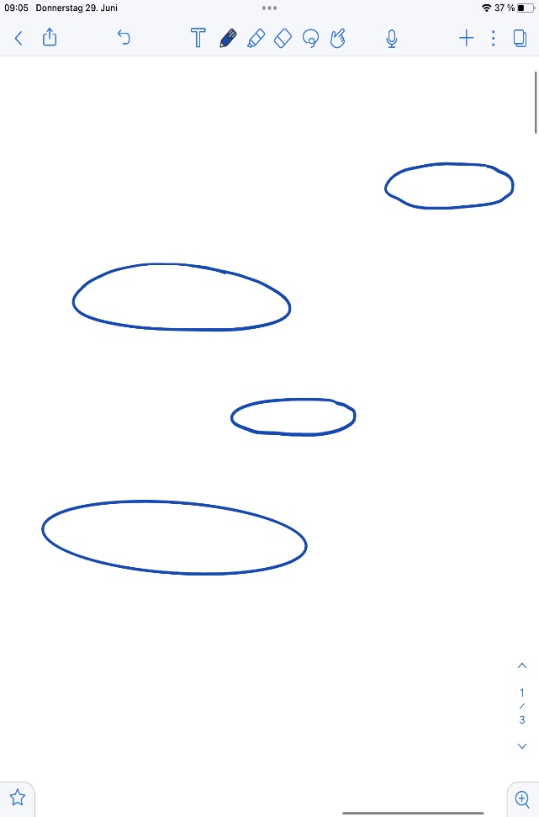


Name: __________________
AB 6.2: Wörtliche Rede
1
Lies dir Matteos Endfassung noch einmal durch.
Unterstreiche die wörtliche Rede.
Umkreise die Wörter, mit denen die wörtliche Rede eingeleitet wird.
a.
b.
Matteos Endfassung
„Wörtliche Rede macht meine Geschichte lebendiger!“
Die starke Tochter
An einem sonnigen Morgen machte Malek gemeinsam mit seiner zehnjährigen Tochter Ela auf dem Sportplatz Sport.
Zuerst stemmten sie Gewichte und dann sprangen sie mit dem Springseil. Das machte Ela besonders viel Spaß. Doch das reichte dem Vater noch nicht. Malek griff freudig die Hand seiner Tochter und sagte: „Komm Ela, jetzt hebe ich dich hoch!“ Dann hob er Ela mit nur einer Hand hoch. Er wollte zeigen, dass er der Stärkere war. Aber dann kam etwas Überraschendes. Auch Ela ergriff die Hand ihres Vaters und rief: „Das kann ich auch, Papa!“ Dann schwang sie ihren fast doppelt so großen Papa kinderleicht in die Luft.
Der Vater war sehr erstaunt und dachte sich: „Meine Tochter ist stärker als ich. Jetzt muss ich dringend mehr Sport machen.“
123

Slide 125

Schreibprozess:
Eltern-Kind-Geschichte
(Unterschrift)
125

Slide 127
Informationen für die Lehrperson
Einheit 7: Planen einer Bildergeschichte (Unterschrift)
ZIEL: Die SuS nutzen Strukturierungs- und Planungshilfen für die Vorbereitung einer eigenständigen Textproduktion (Bildergeschichte).
Einstieg: Die Lehrperson erklärt, dass die SuS mithilfe einer Planungstabelle eine Bildergeschichte planen werden. Die Lehrperson teilt den Lernenden mit, dass sie in der darauffolgenden Unterrichtsstunde auf der Grundlage der verschiedenen Planungselemente eine Bildergeschichte schreiben werden.
AB 7.1a AB 7.1b AB 7.1c | Die Lehrkraft zeigt den Lernenden über den Beamer die Bildergeschichte oder teilt die Arbeitsblätter aus. (Differenzierung: AB 7.1a – geringere Anforderungen; AB 7.1b – mittlere Anforderungen; AB 7.1c – hohe Anforderungen) Die Lehrkraft unterstützt die Lernenden beim Erwerb des thematisch relevanten Wortschatzes (z. B. Die Unterschrift – er/sie unterschreibt/unterschrieb; mit verbundenen Augen – etwas über den Augen haben, um nichts sehen zu können)
AB 7.2 | Die SuS erhalten die Planungstabelle mit den W-Fragen. Die Lehrperson erinnert die SuS daran, wie wichtig es ist, die Tabelle so detailliert wie möglich auszufüllen. In der Tabelle sind die einzelnen Bilder der Geschichte integriert. Die SuS überlegen zudem, was die Personen sagen und denken und was sie fühlen. Alternativ: Die SuS füllen die Tabelle in Partnerarbeit aus.
Sicherung: Die SuS geben ihre ausgefüllte Tabelle an ihren Partner weiter. | Sicherung: Die SuS geben ihre ausgefüllte Tabelle an ihren Partner weiter.
127

Slide 129
siehe AB 7.1a+b

Slide 133
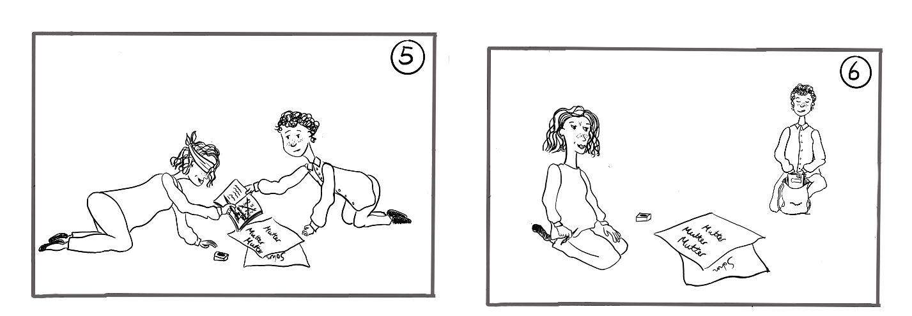
Name: __________________
AB 7.1c: Eine Bildergeschichte anschauen
1
Beschreibt in Partnerarbeit, was auf den Bildern passiert.
133

Slide 135
siehe AB 7.2

Slide 147
Informationen für die Lehrperson
Einheit 8: Schreiben einer Bildergeschichte (Unterschrift)
ZIEL: Die SuS verfassen strategiegeleitet unter Nutzung ihrer Planungsnotizen eine Bildergeschichte.
Einstieg: Die Lehrperson erklärt, dass die SuS eine eigene Bildergeschichte unter Verwendung des in der vorherigen Sitzung erstellten Planungsmaterials (AB 7.1) verfassen werden. Die Lehrperson modelliert die Schreibphase. (Ein Skript wird auf der nächsten Seite zur Orientierung angeboten.)
AB 8.1a AB 8.1b | Die SuS verfassen einen ersten Entwurf unter Verwendung ihrer Tabelle. (Differenzierung: AB 8a – mittlere Anforderungen; AB 8b – hohe Anforderungen) Alternativ: Die SuS schreiben in Partnerarbeit die Bildergeschichte gemeinsam.
Helfende | Schreibende
schreiben ggf. Notizen auf verfolgen und überprüfen den Verschriftlichungsprozess greifen ein und unterstützen an Stolperstellen | überführen Notizen in einen fortlaufenden Text diktieren Sätze laut, sodass die Helfenden sie hören können
Auf der nächsten Seite befindet sich das Skript …
147
Notes:
https://grundschullernportal.zum.de/wiki/Tandemschreiben

Slide 149
Informationen für die Lehrperson
Einheit 8: Skript für Modellierung
Bildergeschichte schreiben (Unterschrift)
Hier habe ich also die Bilder, zu denen ich eine Geschichte schreiben möchte. [Hier werden die Bilder gezeigt]. Vorher habe ich ja schon zu den einzelnen Bildern Notizen aufgeschrieben. Die können mir jetzt beim Schreiben helfen. Uff… eine ganze Geschichte zu schreiben ist ganz schön viel Arbeit. Aber ich gehe Stück für Stück vor - dann ist das gut machbar. Ich muss mich nur an meinen Notizen orientieren und aus den Stichworten ganze Sätze formulieren. Wenn ich mich an den Aufbau halte, dann geht das wirklich gut. Also los geht‘s: Ich fange mit dem Anfang an. (Siehe nächste Seite).
Auf der Rückseite geht es weiter…
149

Slide 150
Informationen für die Lehrperson
Einheit 8: Skript für Modellierung
Bildergeschichte schreiben (Unterschrift)
Die Lehrkraft bindet die SuS an den für sie passenden Stellen ein.
Am Anfang muss ich verschiedene W-Fragen beantworten. Bloß gut, dass ich meine Tabelle habe, an der ich mich orientieren kann, damit ich nichts vergesse. Am Anfang der Geschichte soll ich zum Beispiel beantworten, wann die Geschichte spielt und wer in der Geschichte vorkommt. Außerdem muss ich auch noch beantworten, wo die Geschichte spielt.
Den Jungen nenne ich Dennis. Wo ist Dennis denn zu Beginn der Geschichte? Das sieht aus wie ein Klassenzimmer, also kann ich schreiben, dass er in der Schule ist. Oh und es sieht aus, als bekäme er einen Test zurück, mit dem er nicht zufrieden ist. Ich muss auch noch der Lehrerin einen Namen geben. Ich nenne sie Frau Akra.
Wie kann ich das nun alles miteinander verbinden? Am besten fange ich mit der Frage wann an. Da konnte ich mir ja etwas ausdenken: „Am Montag“, oh aber das ist noch kein ganzer Satz. Was passiert denn am Montag? Also „Am Montag ist Dennis in der Schule.“ Ach nee, ich habe vergessen, dass ich im Präteritum, also in der Vergangenheit schreiben muss. „Am Montag war Dennis in der Schule.“
Das ist ja noch langweilig, da weiß ja niemand, was am Montag in der Schule passiert ist. Also schreibe ich etwas genauer: „Er bekam von seiner Lehrerin Frau Akra einen Mathetest wieder.“ Das klappt ja echt super. Ich probiere mal, ob ich die beiden Sätze auch mit einem „und“ verbinden kann: „Am Montag war Dennis in der Schule und bekam von seiner Lehrerin Frau Akra einen Mathetest wieder.“ Und jetzt auch noch die Gefühle: „Er war traurig. Er bekam eine fünf.“ Auch hier kann ich die Sätze vielleicht verbinden. Zum Beispiel mit der Konjunktion „weil“. „Er war traurig, weil er eine fünf bekam.“
Jetzt bin ich fertig mit dem Anfang der Geschichte. Ich habe ja schon alle W-Fragen beantwortet, die ich am Anfang der Geschichte beantworten musste. Das ging ja schneller und einfacher als erwartet. Die Tabelle war mir aber auch eine große Hilfe. Das habe ich gut geschafft!
Ganz zum Schluss darf ich nicht vergessen, meiner Bildergeschichte noch eine passende Überschrift zu geben. Aber das mache ich ganz zum Schluss, wenn ich die Geschichte fertig geschrieben habe.
150

Slide 151
Name: __________________
AB 8.1a: Eine Bildergeschichte schreiben
1
Schreibe eine passende Geschichte zu den Bildern.
Schreibe nur auf die weißen Linien. Die grauen Linien werden später für die Überarbeitung genutzt.
Benutze deine Stichpunkte zu den W-Fragen als Hilfestellung.
 | Schreibe die Antworten aus deiner Tabelle in ganzen Sätzen.
Wie heißt die Geschichte?
Wann und wo spielt die Geschichte? Wer kommt in der Geschichte vor?
erste Fassung
151

Slide 152
AB 8.1a: Eine Bildergeschichte schreiben
Was passiert in den einzelnen Bildern? Was denken und sagen die Personen? Was ist der Höhepunkt?
152

Slide 153
AB 8.1a: Eine Bildergeschichte schreiben
Wie endet die Geschichte?
153

Slide 155
Name: __________________
AB 8.1a: Eine Bildergeschichte schreiben
1
Schreibe eine passende Geschichte zu den Bildern.
Schreibe nur auf die weißen Linien. Die grauen Linien werden später für die Überarbeitung genutzt.
Benutze deine Stichpunkte zu den W-Fragen als Hilfestellung.
 | Schreibe die Antworten aus deiner Tabelle in ganzen Sätzen.
Wie heißt die Geschichte?
Wann und wo spielt die Geschichte? Wer kommt in der Geschichte vor?
erste Fassung
155

Slide 156
AB 8.1a: Eine Bildergeschichte schreiben
Was passiert in den einzelnen Bildern? Was denken und sagen die Personen? Was ist der Höhepunkt?
156

Slide 157
AB 8.1a: Eine Bildergeschichte schreiben
Wie endet die Geschichte?
157

Slide 159
Name: __________________
AB 8.1b: Eine Bildergeschichte schreiben
1
Schreibe eine passende Geschichte zu den Bildern.
Schreibe nur auf die weißen Linien. Die grauen Linien werden später für die Überarbeitung genutzt.
Benutze deine Stichpunkte zu den W-Fragen als Hilfestellung.
erste Fassung
159

Slide 160
AB 8.1b: Eine Bildergeschichte schreiben
160

Slide 161
Name: __________________
AB 8.1b: Eine Bildergeschichte schreiben
1
Schreibe eine passende Geschichte zu den Bildern.
Schreibe nur auf die weißen Linien. Die grauen Linien werden später für die Überarbeitung genutzt.
Benutze deine Stichpunkte zu den W-Fragen als Hilfestellung.
erste Fassung
161

Slide 162
AB 8.1b: Eine Bildergeschichte schreiben
162

Slide 163
Informationen für die Lehrperson
Einheit 9: Feedback geben (Unterschrift)
ZIEL: Die SuS identifizieren in eigenen und fremden Bildergeschichten gelungene und weniger gelungene Textstellen.
Einstieg: Die Lehrperson erklärt, dass sie heute lernen, wie man gutes Feedback gibt, um sich gegenseitig zu helfen. Die Lehrperson modelliert, wie man den Feedbackbogen verwendet, um gutes Feedback zu geben. (Ein Skript wird auf der nächsten Seite zur Orientierung angeboten.)
AB 9.1 | Die SuS füllen den Feedbackbogen für ihren Partner aus. Alternative: Die SuS füllen in Partnerarbeit einen Feedbackbogen für ein anderes Paar aus.
Plakat „Zwei Sterne und ein Wunsch“ | Die Lehrperson erklärt den SuS, dass sie nun eine Feedbackkonferenz durchführen werden. Die Lehrperson präsentiert das Plakat mit den Regeln für die Feedbackkonferenz (zwei Sterne und ein Wunsch-Methode). Die SuS führen mit Hilfe des Plakats eine Feedbackkonferenz in Partnerarbeit durch. Alternative: Die SuS geben in Partnerarbeit während einer Feedbackkonferenz einem anderen Paar Feedback.
Sicherung: Die SuS schreiben Notizen in die grauen Linien ihrer ersten Fassung, um sich daran zu erinnern, was in der nächsten Sitzung überarbeitet werden kann.
Auf der nächsten Seite befindet sich das Skript …
163

Slide 165
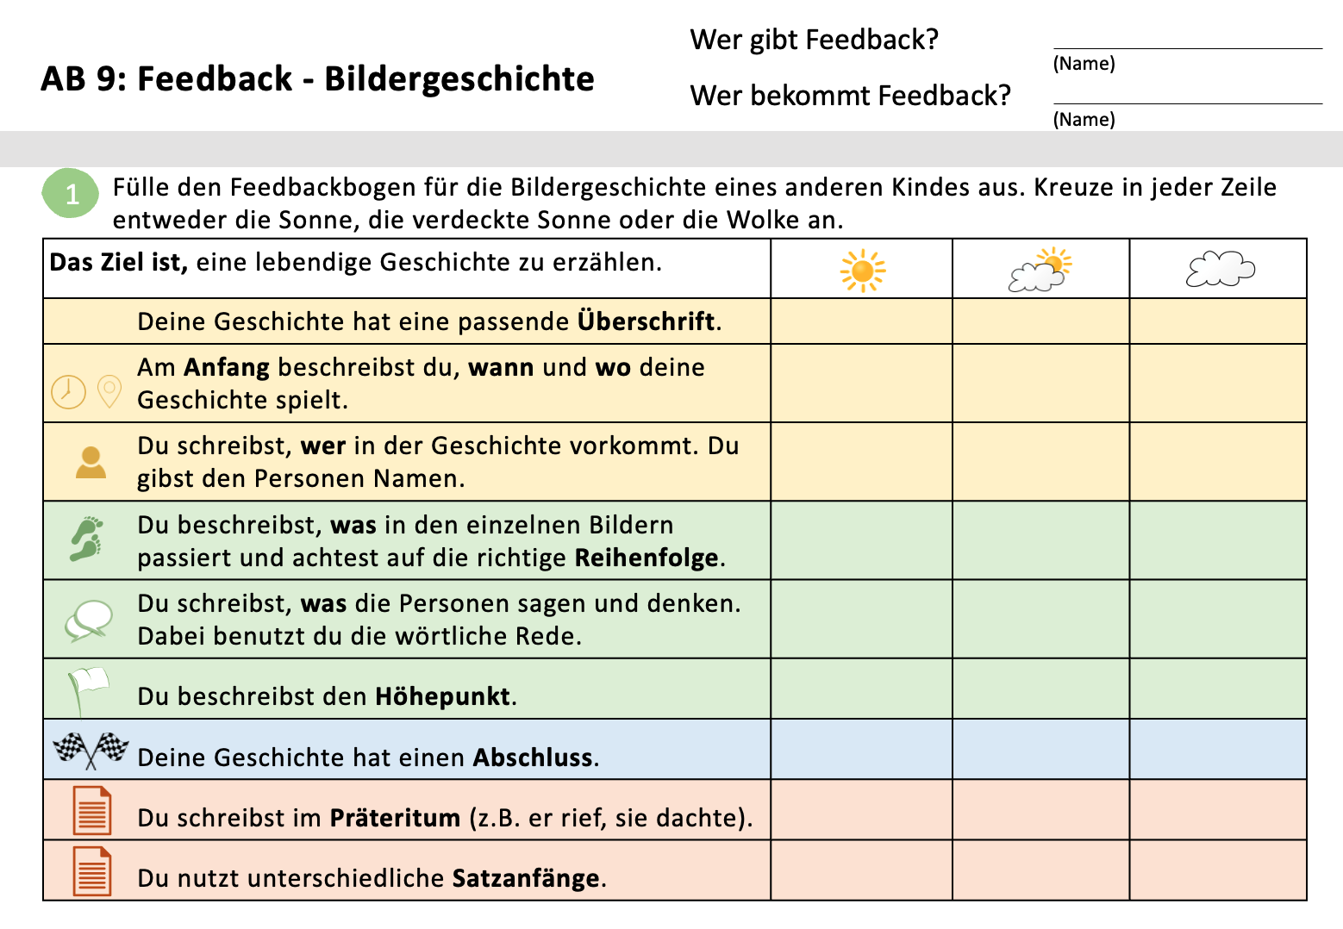
Informationen für die Lehrperson
Einheit 9: Skript für Modellierung
Feedback geben
Ok, ich habe diese Bildergeschichte von Kim. Ich muss den Feedback-Bogen für sie ausfüllen, damit sie ihren Text verbessern kann. Alles, was ich tun muss, ist Kreuzchen zu machen. Schauen wir mal. Die Sonne heißt, dass es gut ist und die Wolken, dass es noch verbessert werden kann. Sonne und Wolken heißt dann, dass es gut ist, aber es noch ein bisschen verbessert werden kann. Gut, dann fange ich an. Zuerst lese ich den Text einmal durch. . .
Auf der Rückseite geht es weiter…
165

Slide 166
Informationen für die Lehrperson
Einheit 9: Skript für Modellierung
Feedback geben
Das ist eine ziemlich gute Bildergeschichte! Ich glaube nicht, dass ich etwas Nützliches zu sagen habe. Aber vielleicht hilft mir der Feedback-Bogen. Ich werde einfach Schritt für Schritt vorgehen und es mir genauer ansehen. Ok, los geht‘s! Was ist der erste Punkt? „Deine Geschichte hat eine passende Überschrift.“ Ja, die Überschrift passt gut. Dann kann ich hier die Sonne ankreuzen. Weiter geht es mit den W-Fragen wann und wo. Hmm…, hier steht, dass es ein Montag ist, aber ich erfahre nicht, wo die Geschichte spielt. Das ist mir vorher gar nicht aufgefallen. Dann kann ich hier die Mitte ankreuzen. Super, ich komme richtig gut voran. Weiter geht’s mit den Personen, also die Frage wer in der Geschichte vorkommt. Ich lese mir nochmal den Abschnitt im Text durch. In dem Text werden alle Personen benannt, die ich auch auf den Bildern sehen kann. Außerdem wurden den Personen Namen gegeben. Das ist super, dann kann ich hier die Sonne ankreuzen.
So mache ich nun mit allen Kriterien des Feedbackbogens weiter. Das ist ja gar nicht so schwer, weil ich mich gut an der Tabelle orientieren kann.
166

Slide 167
siehe AB 9

Slide 169
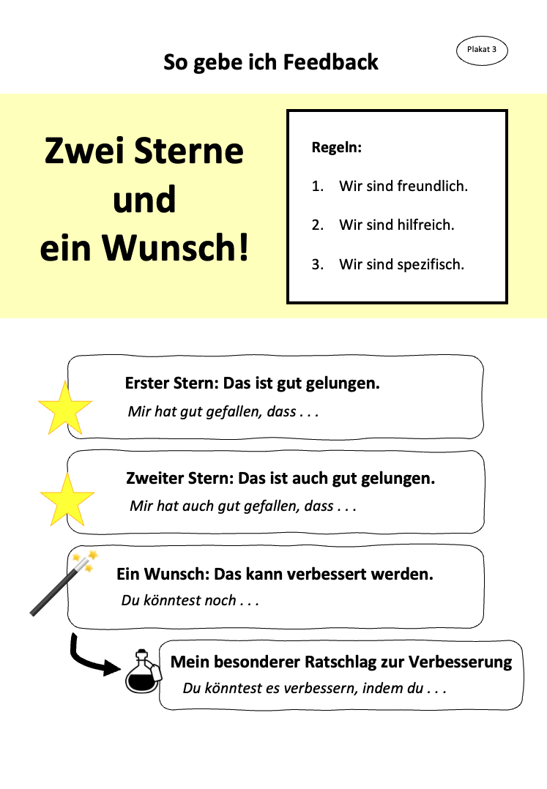
Werfen Sie einen Blick in die Posterrolle für die unten aufgeführten Gegenstände.
Plakat „Zwei Sterne und ein Wunsch“
Plakat 3
169

Slide 171
Informationen für die Lehrperson
Einheit 10: Überarbeiten einer Bildergeschichte (Unterschrift)
ZIEL: Die SuS überarbeiten ihre eigenen Schreibprodukte auf Grundlage des Feedbacks der letzten Stunde strategieleitet mithilfe des Feedbackbogens.
Einstieg: Die Lehrperson erklärt, dass die SuS das Feedback aus der vorherigen Sitzung nutzen werden, um ihre Bildergeschichte zu überarbeiten.
AB 10.1 | Die SuS verfassen eine überarbeitete Endfassung ihrer Bildergeschichte. Alternative: Die SuS überarbeiten in Partnerarbeit eine Bildergeschichte zusammen. Wenn die SuS in der Feedback-Phase in Partnerarbeit gearbeitet und nur zu einem Text Feedback erhalten haben, können die Partner entweder gemeinsam eine Endfassung schreiben oder sie können jeweils in Einzelarbeit eine überarbeitete Endfassung schreiben.
171

Slide 173
Name: __________________
AB 10.1: Bildergeschichte fertigstellen
Benutze den Feedbackbogen und deine Notizen, um deinen Entwurf zu verbessern. Schreibe die Endfassung.
1
Endfassung
173

Slide 174
AB 10.1: Bildergeschichte fertigstellen
174

Slide 175
Name: __________________
AB 10.1: Bildergeschichte fertigstellen
Benutze den Feedbackbogen und deine Notizen, um deinen Entwurf zu verbessern. Schreibe die Endfassung.
1
Endfassung
175

Slide 176
AB 10.1: Bildergeschichte fertigstellen
176

Slide 177

Schreibprozess:
Eltern-Kind-Geschichte
(Baum)
177

Slide 179
Informationen für die Lehrperson
Einheit 11: Planen einer Bildergeschichte (Baum)
ZIEL: Die SuS nutzen Strukturierungs- und Planungshilfen für die Vorbereitung einer eigenständigen Textproduktion (Bildergeschichte).
Einstieg: Die Lehrperson erklärt, dass die SuS mithilfe einer Planungstabelle eine Bildergeschichte planen werden. Die Lehrperson teilt den Lernenden mit, dass sie in der darauffolgenden Unterrichtsstunde auf der Grundlage der verschiedenen Planungselemente eine Bildergeschichte schreiben werden.
AB 11.1a AB 11.1b AB 11.1c | Die Lehrkraft zeigt den Lernenden über den Beamer die Bildergeschichte oder teilt die Arbeitsblätter aus. (Differenzierung: AB 11.1a – geringere Anforderungen; AB 11.1b – mittlere Anforderungen; AB 11.1c – hohe Anforderungen) Die Lehrkraft unterstützt die Lernenden beim Erwerb des thematisch relevanten Wortschatzes (z.B. sie pflanzte)
AB 11.2 | Die SuS erhalten die Planungstabelle mit den W-Fragen. Die Lehrperson erinnert die SuS daran, wie wichtig es ist, die Tabelle so detailliert wie möglich auszufüllen. In der Tabelle sind die einzelnen Bilder der Geschichte integriert. Die SuS überlegen zudem, was die Personen sagen und denken und was sie fühlen. Alternativ: Die SuS füllen die Tabelle in Partnerarbeit aus.
Sicherung: Die SuS geben ihre ausgefüllte Tabelle an ihren Partner weiter. | Sicherung: Die SuS geben ihre ausgefüllte Tabelle an ihren Partner weiter.
179

Slide 181
siehe AB 11.1a+b

Slide 185
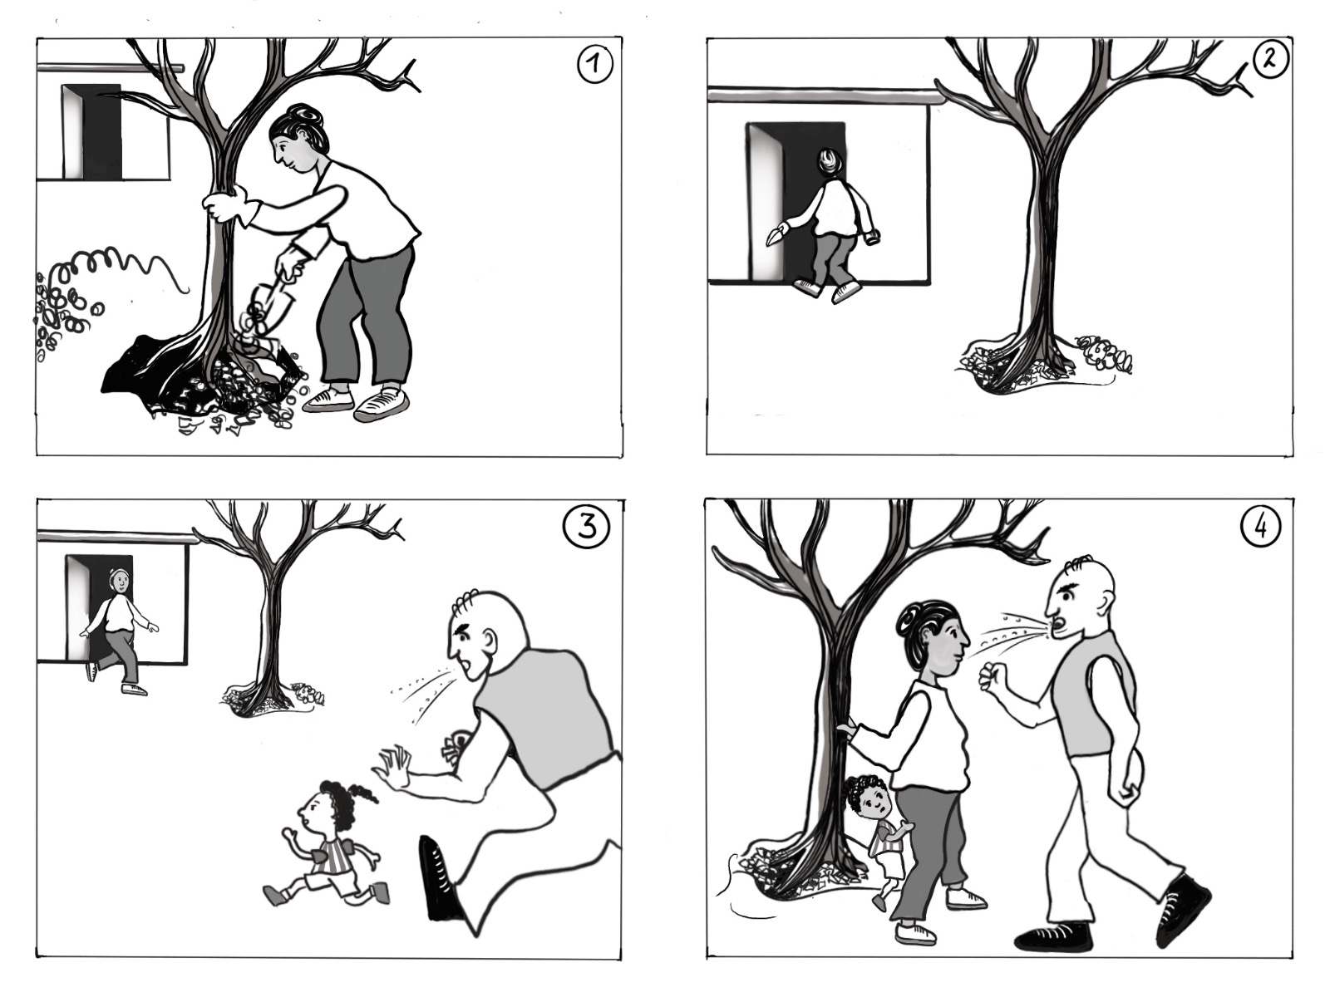
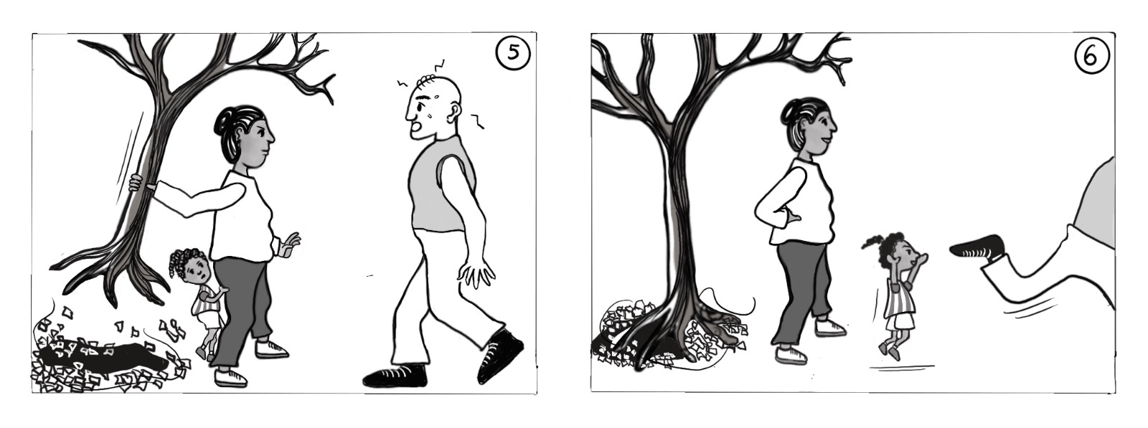
Name: __________________
AB 11.1c: Eine Bildergeschichte anschauen
1
1
Beschreibt in Partnerarbeit, was auf den Bildern passiert.
185

Slide 187
siehe AB 11.2

Slide 199
Informationen für die Lehrperson
Einheit 12: Schreiben einer Bildergeschichte (Baum)
ZIEL: Die SuS verfassen strategiegeleitet unter Nutzung ihrer Planungsnotizen eine Bildergeschichte.
Einstieg: Die Lehrperson erklärt, dass die SuS eine eigene Bildergeschichte unter Verwendung des in der vorherigen Sitzung erstellten Planungsmaterials (AB 11.2) verfassen werden. Die Lehrperson modelliert die Schreibphase. (Ein Skript wird auf der nächsten Seite zur Orientierung angeboten.)
AB 12.1a AB 12.1b | Die SuS verfassen einen ersten Entwurf unter Verwendung ihrer Tabelle. (Differenzierung: AB 12.1a – mittlere Anforderungen; AB 12.1b – hohe Anforderungen) Alternativ: Die SuS schreiben in Partnerarbeit die Bildergeschichte gemeinsam.
Helfende | Schreibende
schreiben ggf. Notizen auf verfolgen und überprüfen den Verschriftlichungsprozess greifen ein und unterstützen an Stolperstellen | überführen Notizen in einen fortlaufenden Text diktieren Sätze laut, sodass die Helfenden sie hören können
Auf der nächsten Seite befindet sich das Skript …
199
Notes:
https://grundschullernportal.zum.de/wiki/Tandemschreiben

Slide 201
Informationen für die Lehrperson
Einheit 12: Skript für Modellierung
Bildergeschichte schreiben, einen Höhepunkt herausarbeiten
Wir haben nun ja schon einmal eine Bildergeschichte geschrieben. Das ging durch die Textplanung ja einfacher als erwartet. Hier sind die Bilder, zu denen ich meine neue Geschichte schreiben möchte. [Hier werden die Bilder gezeigt].
Wie ich eine Einleitung schreibe, habe ich euch ja schon einmal gezeigt. Auch das Feedback geben haben wir geübt. Jetzt zeige ich euch, wie ich den Höhepunkt [Verweis auf A-H-A-Poster, also den Gipfel des Berges] herausarbeite. (siehe nächste Seite)
Auf der Rückseite geht es weiter…
201

Slide 202
Informationen für die Lehrperson
Einheit 12: Skript für Modellierung
Bildergeschichte: Höhepunkt herausarbeiten und Schluss formulieren.
Bildergeschichten haben meist einen kleinen Witz. Man muss schmunzeln, wenn man ihn versteht. Das ist dann auch der Höhepunkt der Bildergeschichte. Um herauszufinden, was der Witz ist, muss ich mir erst einmal die Bilder ganz genau anschauen.
Hmm was ist denn hier das Überraschende, wenn man sich die Bilder anschaut? Habt ihr eine Idee? [An dieser Stelle die SuS mit einbeziehen und ggf. durch weitere Nachfragen dahin leiten, dass sie den Höhepunkt erkennen: Der Mann denkt, die Mutter sei sehr stark, weil sie einen Baum ausreißen kann. Der Baum war jedoch frisch eingepflanzt.]
…
Genau! Da hat die Mutter ganz schön clever reagiert, ne? Der Mann schien wirklich sehr überrascht gewesen zu sein. Das schreibe ich dann auch in meiner Geschichte so auf:
Schnell griff die Mutter den Baum am Stamm und zog ihn in einem Ruck aus der Erde. Ich möchte ja in meiner Geschichte schreiben, dass der Mann überrascht war. Dafür sollte ich beschreiben, wie er sich fühlt oder was er denkt. Der Mann erschrak sich sehr. Er dachte nicht, dass die Frau so stark war. Hmm das kann ich eigentlich spannender schreiben. [Verweis auf das Poster mit den Kriterien] Wenn ich die wörtliche Rede nutze, kann ich das bestimmt deutlicher machen.
Die Mutter dachte sich: „Na warte, dir zeige ich‘s!“ und griff schnell nach dem Baumstamm und zog ihn mit einem Ruck aus der Erde. Der Mann erschrak und wurde ganz blass: „Oh! Diese Frau ist wirklich sehr stark! Ich sollte mich nicht mit ihr anlegen!“
Jetzt habe ich den Höhepunkt wirklich gut herausgearbeitet. Die wörtliche Rede hat die Stelle deutlich lebendiger wirken lassen. Nach dem Höhepunkt darf ich nur nicht vergessen auch noch 1-2 Sätze für den Abschluss der Geschichte zu formulieren, damit auch klar wird, womit sie endet. Der Mann rennt nun vor der Mutter weg und vermutlich pflanzen die Mutter und ihre Tochter gemeinsam den Baum wieder ein. Ich schreibe also zum Beispiel: Der Mann rannte schnell weg. Die Mutter und ihre Tochter waren darüber sehr glücklich und pflanzten den Baum gemeinsam wieder ein. …Super, das hat ja richtig gut geklappt!
202

Slide 203
Name: __________________
AB 12.1a: Eine Bildergeschichte schreiben
1
Schreibe eine passende Geschichte zu den Bildern.
Schreibe nur auf die weißen Linien. Die grauen Linien werden später für die Überarbeitung genutzt.
Benutze deine Stichpunkte zu den W-Fragen als Hilfestellung.
 | Schreibe die Antworten aus deiner Tabelle in ganzen Sätzen.
Wie heißt die Geschichte?
Wann und wo spielt die Geschichte? Wer kommt in der Geschichte vor?
erste Fassung
203

Slide 204
AB 12.1a: Eine Bildergeschichte schreiben
Was passiert in den einzelnen Bildern? Was denken und sagen die Personen? Was ist der Höhepunkt?
204

Slide 205
AB 12.1a: Eine Bildergeschichte schreiben
Wie endet die Geschichte?
205

Slide 207
Name: __________________
AB 12.1a: Eine Bildergeschichte schreiben
1
Schreibe eine passende Geschichte zu den Bildern.
Schreibe nur auf die weißen Linien. Die grauen Linien werden später für die Überarbeitung genutzt.
Benutze deine Stichpunkte zu den W-Fragen als Hilfestellung.
 | Schreibe die Antworten aus deiner Tabelle in ganzen Sätzen.
Wie heißt die Geschichte?
Wann und wo spielt die Geschichte? Wer kommt in der Geschichte vor?
erste Fassung
207

Slide 208
AB 12.1a: Eine Bildergeschichte schreiben
Was passiert in den einzelnen Bildern? Was denken und sagen die Personen? Was ist der Höhepunkt?
208

Slide 209
AB 12.1a: Eine Bildergeschichte schreiben
Wie endet die Geschichte?
209

Slide 211
Name: __________________
AB 12.1b: Eine Bildergeschichte schreiben
1
Schreibe eine passende Geschichte zu den Bildern.
Schreibe nur auf die weißen Linien. Die grauen Linien werden später für die Überarbeitung genutzt.
Benutze deine Stichpunkte zu den W-Fragen als Hilfestellung.
erste Fassung
211

Slide 212
AB 12.1b: Eine Bildergeschichte schreiben
212

Slide 213
Name: __________________
AB 12.1b: Eine Bildergeschichte schreiben
1
Schreibe eine passende Geschichte zu den Bildern.
Schreibe nur auf die weißen Linien. Die grauen Linien werden später für die Überarbeitung genutzt.
Benutze deine Stichpunkte zu den W-Fragen als Hilfestellung.
erste Fassung
213

Slide 214
AB 12.1b: Eine Bildergeschichte schreiben
214

Slide 215
Informationen für die Lehrperson
Einheit 13: Feedback geben (Baum)
ZIEL: Die SuS identifizieren in eigenen und fremden Bildergeschichten gelungene und weniger gelungene Textstellen.
Einstieg: Die Lehrperson erklärt, dass sie sich heute wieder Feedback geben werden, um sich gegenseitig zu helfen.
AB 13.1 | Die SuS füllen den Feedbackbogen für ihren Partner aus. Alternative: Die SuS füllen in Partnerarbeit einen Feedbackbogen für ein anderes Paar aus.
Plakat „Zwei Sterne und ein Wunsch“ | Die Lehrperson erklärt den SuS, dass sie nun eine Feedbackkonferenz durchführen werden. Die Lehrperson erinnert an das Plakat mit den Regeln für die Feedbackkonferenz (zwei Sterne und ein Wunsch-Methode). Die SuS führen mit Hilfe des Plakats eine Feedbackkonferenz in Partnerarbeit durch. Alternative: Die SuS geben in Partnerarbeit während einer Feedbackkonferenz einem anderen Paar Feedback.
Sicherung: Die SuS schreiben Notizen in die grauen Linien ihrer ersten Fassung, um sich daran zu erinnern, was in der nächsten Sitzung überarbeitet werden kann.
215

Slide 217
siehe AB 13

Slide 219
Werfen Sie einen Blick in die Posterrolle für die unten aufgeführten Gegenstände.
Plakat „Zwei Sterne und ein Wunsch“
Plakat 3
219

Slide 221
Informationen für die Lehrperson
Einheit 14: Überarbeiten einer Bildergeschichte (Baum)
ZIEL: Die SuS überarbeiten ihre eigenen Schreibprodukte auf Grundlage des Feedbacks der letzten Stunde strategieleitet mithilfe des Feedbackbogens.
Einstieg: Die Lehrperson erklärt, dass die SuS das Feedback aus der vorherigen Sitzung nutzen werden, um ihre Bildergeschichte zu überarbeiten.
AB 14.1 | Die SuS verfassen eine überarbeitete Endfassung ihrer Bildergeschichte. Alternative: Die SuS überarbeiten in Partnerarbeit eine Bildergeschichte zusammen. Wenn die SuS in der Feedback-Phase in Partnerarbeit gearbeitet und nur zu einem Text Feedback erhalten haben, können die Partner entweder gemeinsam eine Endfassung schreiben oder sie können jeweils in Einzelarbeit eine überarbeitete Endfassung schreiben.
221

Slide 223
Name: __________________
AB 14.1: Bildergeschichte fertigstellen
Benutze den Feedbackbogen und deine Notizen, um deinen Entwurf zu verbessern. Schreibe die Endfassung.
1
Endfassung
223

Slide 224
AB 14.1: Bildergeschichte fertigstellen
224

Slide 225
Name: __________________
AB 14.1: Bildergeschichte fertigstellen
Benutze den Feedbackbogen und deine Notizen, um deinen Entwurf zu verbessern. Schreibe die Endfassung.
1
Endfassung
225

Slide 226
AB 14.1: Bildergeschichte fertigstellen
226

